Slide 1
CH7
多變量分析
7.1 判別分析是判別的工具
7.2 何謂線型判別函數
7.3 判別分數(discriminant score) 與其變動
7.4 三個重要的變動──$S_{T},S_{B},S_{W}$的計算
7.5 線性判別函數的求法
7.6 判別分數與境界線的關係

Slide 2
CH7
多變量分析
7.7 一變數的馬哈拉諾畢斯距離
7.8 二變數的馬哈拉諾畢斯距離
7.9 依馬哈拉諾畢斯距離表示的境界線
7.10 正答率與誤判率
7.11 判別分析的實踐

Slide 3
7.1 判別分析是判別的工具
有兩個群體G1,G2，而且有一個新的數據S，若因不知它是屬於哪一群而感到困惑時，若使用「判別分析(discriminantanalysis)」，則此新的數據S之歸屬「似乎就能判別」出來！

Slide 4
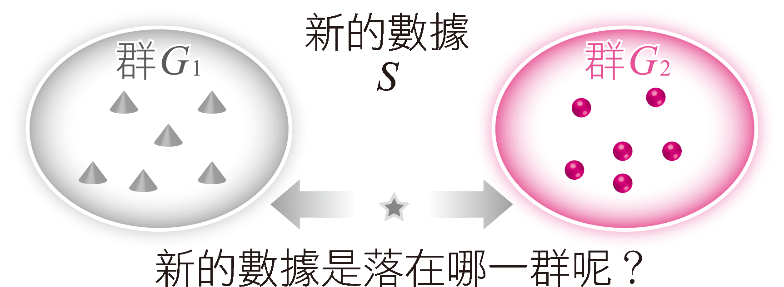
7.1 判別分析是判別的工具
圖7-1 判別分析的利用法

Slide 5
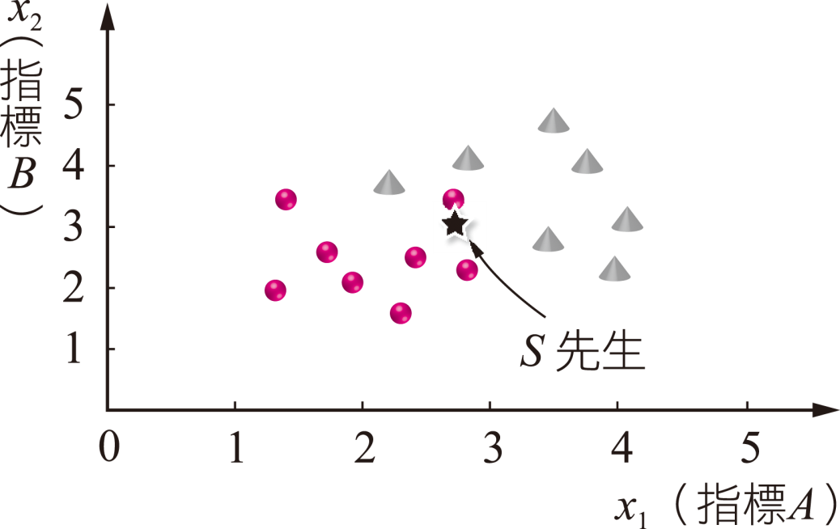
7.2.1 利用散布圖的圖形表示
統計處理的第一步是以表7-1用圖7-2作表示。
圖7-2

Slide 6
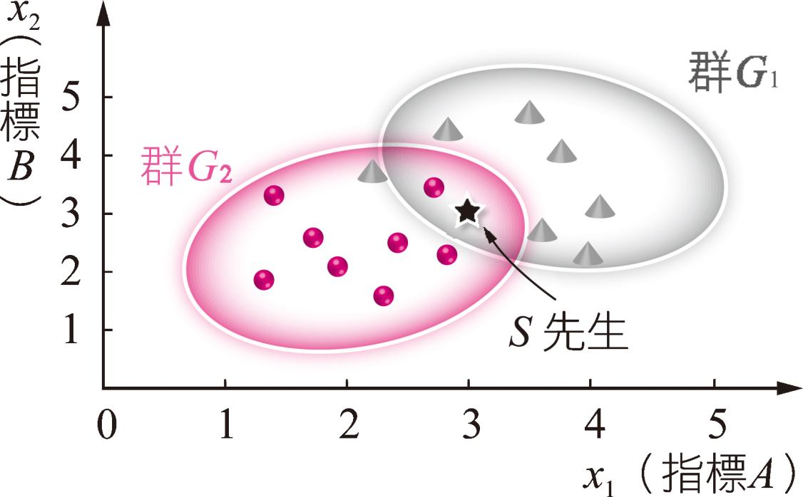
7.2.1 利用散布圖的 圖形表示
兩個群體G1、G2，看起來像如圖7-3所示被分割的樣子。
圖7-3 境界線為何

Slide 7
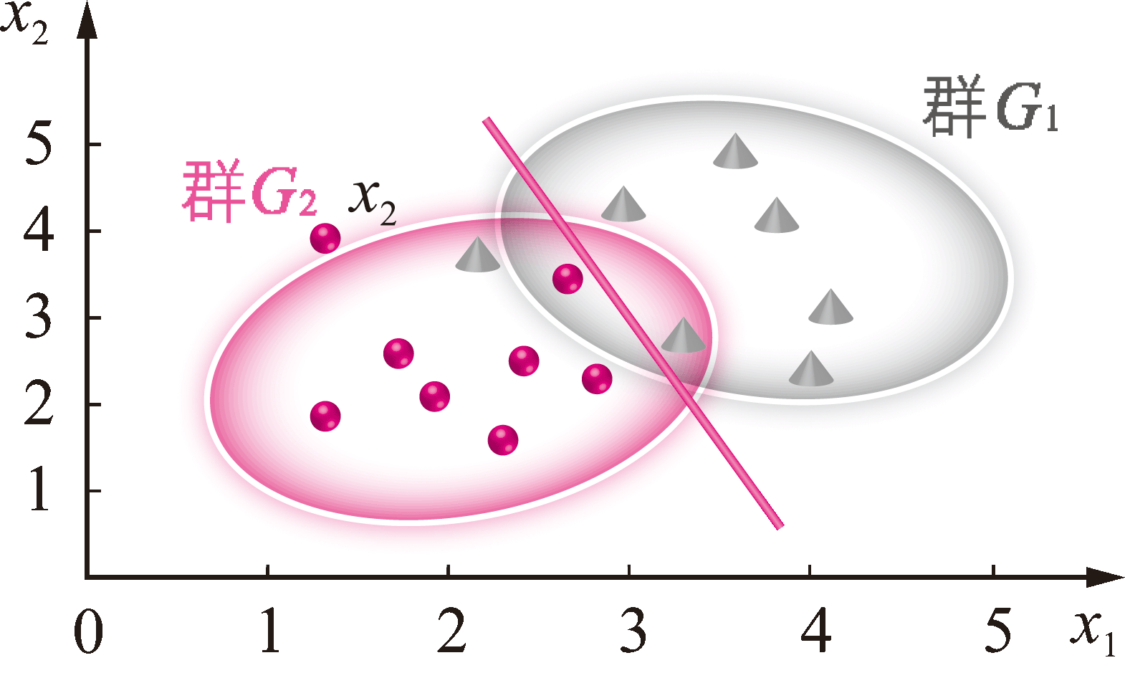
7.2.2 畫出境界線
圖7-4所示，以一條直線分割兩個群體並且觀察之。
圖7-4 以直線切割平面

Slide 8
7.2.2 畫出境界線
若可畫出此種一條直線當作境界線時，「受試者S先生屬於G1 ,G2的哪一群體」即可判定，換言之，如下式表示：

Slide 9
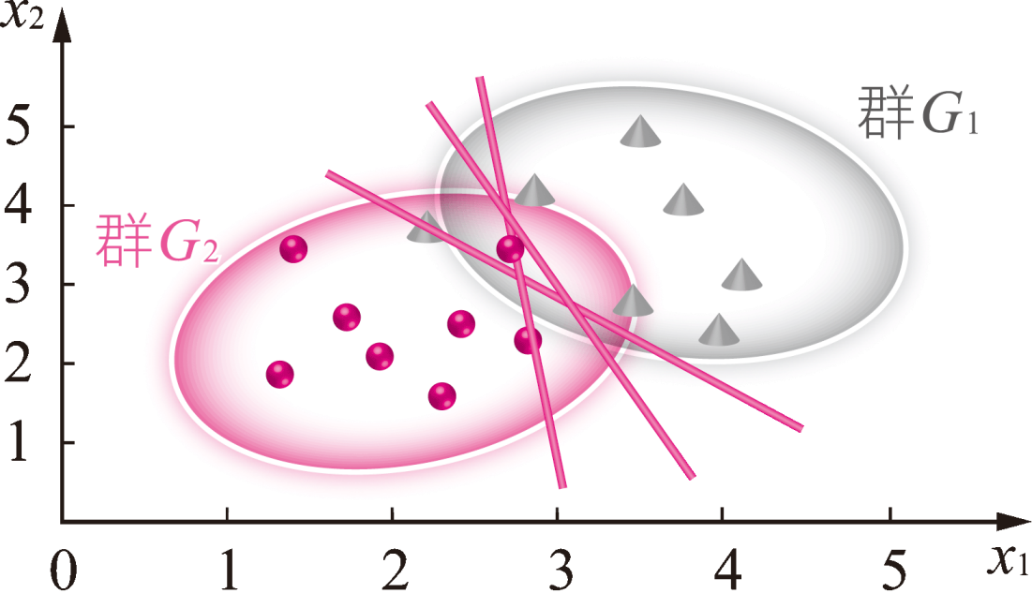
7.2.3 最佳的境界線
若只如圖7-5畫出直線時，直線的畫法有數種。
圖7-5 最好的直線是哪一條

Slide 10
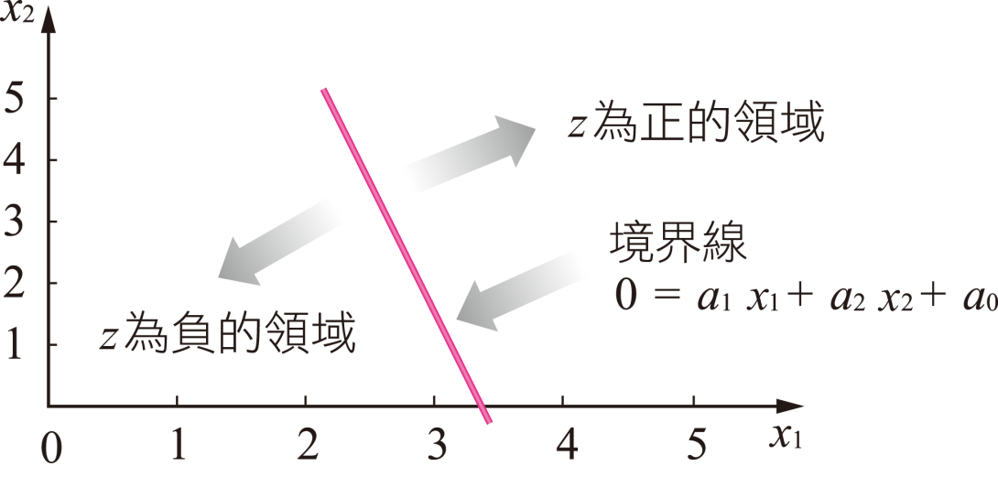
7.2.3 最佳的境界線
將平面上的兩個群$G_{1}、G_{2}$以直線分離，是指「利用一次函函數的$z$正、負，將平面分成二個領域」。
圖7-6 境界線與兩個領域

Slide 11
7.2.3 最佳的境界線
為了以一條直線分離兩個群體，必須發現其中「最佳的一條 」才行。為此，需要如(7.1)式的一次函數表示：
(7.1)

Slide 12
7.2.3 最佳的境界線
「發現最佳的直線」即為「決定出使二個群$G_{1}、G_{2}$最能適切分離的一次函數$z=a_{1}x_{1}+a_{2}x_{2}+a_{0}$的係數$a_{1}、a_{2}$與常數項$a_{0}$」。
此一函數$z$稱為「線性判別函 (linear discriminant function)」 。

Slide 13
7.3.1 判別分數
將表7-1的數據代入，線型判別函數如 (7.3)式所示：
(7.3)式之值即稱為「判別分數」。
(7.3)

Slide 14
7.3.2 判別分數的圖形意義
數據$p,q$與此境界線的「距離 」是以Hasse標準公式如 (7.5)式表示：
判別分數即成為此「距離」的$\sqrt{{a_{1}}^{2}+{a_{2}}^{2}}$倍。
(7.5)

Slide 15
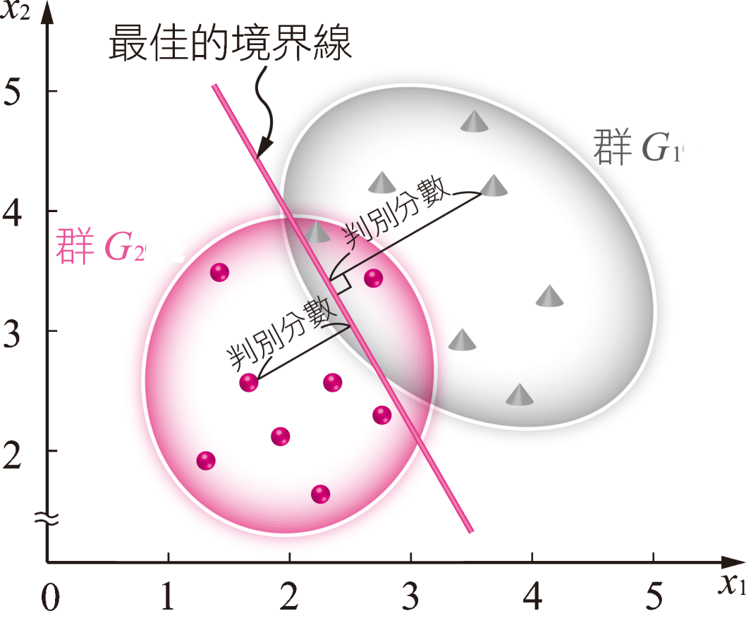
7.3.2 判別分數的圖形意義
圖7-7 判別分數的圖形意義

Slide 16
7.3.3 判別分數的三個變數
所謂判別分數的變動是「判別分數與平均之差的平方和」。另外，判別分數的變動有以下三種：

Slide 17
7.3.4 總變動$S_{T}$,群間變動$S_{B}$, 群內變動$S_{W}$
首先，求出判別分數與總平均$\overline{z}$之差的平方和$S_{T}$，如 (7.6)式所示：
(7.6)
註：$S_{T}$是總變動，$S_{B}$是群間變動，$S_{W}$是群內變動。

Slide 18
7.3.5 $S_{T}$,$S_{B}$,$S_{W}$的關係
$S_{B}$是群的平均與全體平均之差的平方和，所以可思考成是「$S_{B}$=群間變動」；$S_{W}$是數據與群平均之差的平方和，所以可思考成是「$S_{W}$=群內變動」。

Slide 19
7.3.5 $S_{T}$,$S_{B}$,$S_{W}$的關係
由上述可知：
(7.17)

Slide 20
7.3.6 最佳的判別為何
(7.18)
亦即
接著，使用數據計算$S_{T}$、$S_{B}$、$S_{W}$一下。

Slide 21
7.4.1 群內變動$S_{W}$的計算
計算群內變動$S_{W}$的計算時，須分別求出「群$G_{1}$內的變動」及「群$G_{2}$內的變動」再合計之。
(7.19)

Slide 22
7.5 線性判別函數的求法
群間變動$S_{B}$、總變動$S_{T}$皆已求出如下式所示：
$$S_{B}=6.3872{a_{1}}^{2}+4.6496{a_{2}}^{2}+2×5.4496a_{1}a_{2}$$
$$S_{T}=11.3203{a_{1}}^{2}+12.2127{a_{2}}^{2}+2×4.3791a_{1}a_{2}$$

Slide 23
7.5 線性判別函數的求法
因此，將此變動之比設為：
故得出如下結果：
$$F (a_{1},a_{2})=\frac{S_{B}}{S_{T}}=\frac{6.3872{a_{1}}^{2}+4.6496{a_{2}}^{2}+2×5.4496a_{1}a_{2}}{11.3203{a_{1}}^{2}+12.2127{a_{2}}^{2}+2×4.3791a_{1}a_{2}}$$
$\boxed{\frac{最佳的判別函數}{z=a_{1}x_{1}+a_{2}x_{2}+a_{0}}}$ $\boxed{\frac{S_{B}}{S_{T}}為最大的a_{1},a_{2}}$

Slide 24
7.5 線性判別函數的求法
為了求出$F (a_{1},a_{2})$為最大的$a_{1}$、$a_{2}$，將$F (a_{1},a_{2})$分別以$a_{1}$、$a_{2}$偏微分，再設為0即可！
也就是要求如 (7.20)式聯立方程式之解：
$$\left\{\begin{aligned}\frac{∂F (a_{1},a_{2})}{∂a_{1}}=\boxed{ ？ }=\text{0} \\ \frac{∂F (a_{1},a_{2})}{∂a_{2}}=\boxed{ ？ }=\text{0}\end{aligned}\right.$$

Slide 25
7.5 線性判別函數的求法
(一)將$F (a_{1},a_{2})$以$a_{1}$偏微分時：
$\frac{∂F (a_{1}{,a}_{2})}{∂a_{1}}$=
$$\frac{12.7744a_{1}{+2×5.4496a}_{2}}{11.3203{a_{1}}^{2}+12.2127{a_{2}}^{2}+2×4.3791a_{1}a_{2}}−\frac{ (22.6406a_{1}+2×4.3791a_{2}) (6.3872{a_{1}}^{2}+4.6496{a_{2}}^{2}+2×5.4496{a_{1}a}_{2})}{{ (11.3203{a_{1}}^{2}+12.2127{a_{2}}^{2}+2×4.3791{a_{1}a}_{2})}^{2}}$$
=$\frac{a_{2} (−67.4418{a_{1}}^{2}+92.3865{a_{2}}^{2}+50.74026{a_{1}a}_{2})}{{ (11.3203{a_{1}}^{2}+12.2127{a_{2}}^{2}+2×4.3791{a_{1}a}_{2})}^{2}}$

Slide 26
7.5 線性判別函數的求法
計算至此，其分子即為下式所示：
$$−67.4418{a_{1}}^{2}+92.3865{a_{2}}^{2}+50.74026{a_{1}a}_{2}=0$$

Slide 27
7.5 線性判別函數的求法
(二)將$F (a_{1},a_{2})$以$a_{2}$偏微分時：
$\frac{∂F (a_{1}{,a}_{2})}{∂a_{2}}$=
$$\frac{{2×5.4496a}_{1}+9.2992a_{2}}{11.3203{a_{1}}^{2}+12.2127{a_{2}}^{2}+2×4.3791a_{1}a_{2}}−\frac{ (2×4.3791a_{1}+24.4254a_{2}) (6.3872{a_{1}}^{2}+4.6496{a_{2}}^{2}+2×5.4496{a_{1}a}_{2})}{{ (11.3203{a_{1}}^{2}+12.2127{a_{2}}^{2}+2×4.3791{a_{1}a}_{2})}^{2}}$$
=$\frac{a_{1} (67.4418{a_{1}}^{2}−92.3865{a_{2}}^{2}−50.74026{a_{1}a}_{2})}{{ (11.3203{a_{1}}^{2}+12.2127{a_{2}}^{2}+2×4.3791{a_{1}a}_{2})}^{2}}$

Slide 28
7.5 線性判別函數的求法
此時，其分子如下式所示：
$$67.4418{a_{1}}^{2}−92.3865{a_{2}}^{2}−50.74026{a_{1}a}_{2}=0$$

Slide 29
7.5 線性判別函數的求法
聯立方程式變成如下式所示：
$$\left\{\begin{aligned}−67.4418{a_{1}}^{2}+92.3865{a_{2}}^{2}+50.74026a_{1}a_{2}=0 \\ 67.4418{a_{1}}^{2}−92.3865{a_{2}}^{2}−50.74026a_{1}a_{2}=0\end{aligned}\right.$$
不過依此聯立方程式並無法求出$a_{1}{、a}_{2}$。

Slide 30
7.5 線性判別函數的求法
此時要記得的是，$a_{1}{、a}_{2}$是境界線的係數，如 (7.20)式所示：
$0=a_{1}x_{1}+a_{2}x_{2}+a_{0}$
(7.20)

Slide 31
7.5 線性判別函數的求法
故此時只須知道$a_{1}{：a}_{2}$的值即可
因此，求解下式：
求解後得出：
$−67.4418{ (\frac{a_{1}}{a_{2}})}^{2}+50.7402 (\frac{a_{1}}{a_{2}})$ $+92.3865=0$
$$\frac{a_{1}}{a_{2}}=1.60561，\frac{a_{1}}{a_{2}}=−0.8532$$

Slide 32
7.5 線性判別函數的求法
因此，所求的解即為下式：
$$\frac{a_{1}}{a_{2}}=1.60561$$

Slide 33
7.5 線性判別函數的求法
將境界線$0=a_{1}x_{1}+a_{2}x_{2}+a_{0}$變形，並設成如 (7.21)式所示：
此時，得出境界線如下式：
$x_{2}=−\frac{a_{1}}{a_{2}}x_{1}−\frac{a_{0}}{a_{2}}$ (7.21)
$$x_{2}=−1.6056x_{1}−\frac{a_{0}}{a_{2}}$$

Slide 34
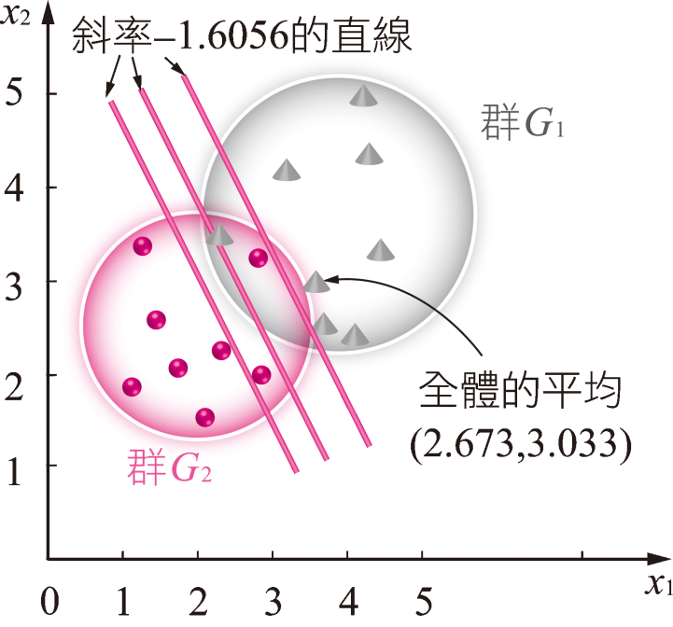
7.5 線性判別函數的求法
亦即，境界線如圖7-8，成為斜率是-1.6056的直線，但在平行的直線群之中要選擇哪一條呢?
圖7-8 求出境界線的斜率時

Slide 35
7.5 線性判別函數的求法
因此，假設是通過$G_{1}$，$G_{2}$：二個群的總平均(2.673,3.033)的直線。接著將下式代入：
$x_{1}=$2.673,$x_{2}=$3.033
得出下式：
3.033=-1.6056$×$2.673$−\frac{a_{0}}{a_{2}}$
即為：
$\frac{a_{0}}{a_{2}}$=-7.3248

Slide 36
7.5 線性判別函數的求法
由上列式子可知，最佳的境界線如下式所示：
$$0=−1.6056x_{1}+x_{2}−7.3248$$
線性判別函數z如下式所示：
$$z=−1.6056x_{1}+x_{2}−7.3248$$

Slide 37
7.5.1 線性判別函數求法的公式

Slide 38
7.5.1 線性判別函數求法的公式
合併後的變異數-共變異數矩陣如(7.22)式所示：
$$\left[\begin{matrix}S_{11} & S_{21} \\ S_{12} & S_{22}\end{matrix}\right]=$$
$$\left[\begin{matrix}\frac{\left(N_{1}−1\right){s_{11}}^{\left(1\right)}+\left(N_{2}−1\right){s_{11}}^{\left(2\right)}}{N_{1}+N_{2}−2} & \frac{\left(N_{1}−1\right){s_{12}}^{\left(1\right)}+\left(N_{2}−1\right){s_{12}}^{\left(2\right)}}{N_{1}+N_{2}−2} \\ \frac{\left(N_{1}−1\right){s_{12}}^{\left(1\right)}+\left(N_{2}−1\right){s_{12}}^{\left(2\right)}}{N_{1}+N_{2}−2} & \frac{\left(N_{1}−1\right){s_{22}}^{\left(1\right)}+\left(N_{2}−1\right){s_{22}}^{\left(2\right)}}{N_{1}+N_{2}−2}\end{matrix}\right]$$
(7.22)

Slide 39
7.5.1 線性判別函數求法的公式
此時，線性判別函數的係數$a_{1},a_{2},a_{0}即為如(7.23)式所示：$
$$\left\{\begin{matrix}s_{11}a_{1}+s_{12}a_{2}={{\overline{x}}_{1}}^{(1)}−{{\overline{x}}_{1}}^{(2)} \\ s_{12}a_{1}+s_{22}a_{2}={{\overline{x}}_{2}}^{(1)}−{{\overline{x}}_{2}}^{(2)}\end{matrix}\right.$$
$$a_{0}=−(a_{1}×\frac{N_{1}{{\overline{x}}_{1}}^{\left(1\right)}+N_{2}{{\overline{x}}_{1}}^{\left(2\right)}}{N_{1}+N_{1}}+a_{2}×\frac{N_{1}{{\overline{x}}_{2}}^{\left(1\right)}+N_{2}{{\overline{x}}_{2}}^{\left(2\right)}}{N_{1}+N_{2}}$$
(7.23)

Slide 40
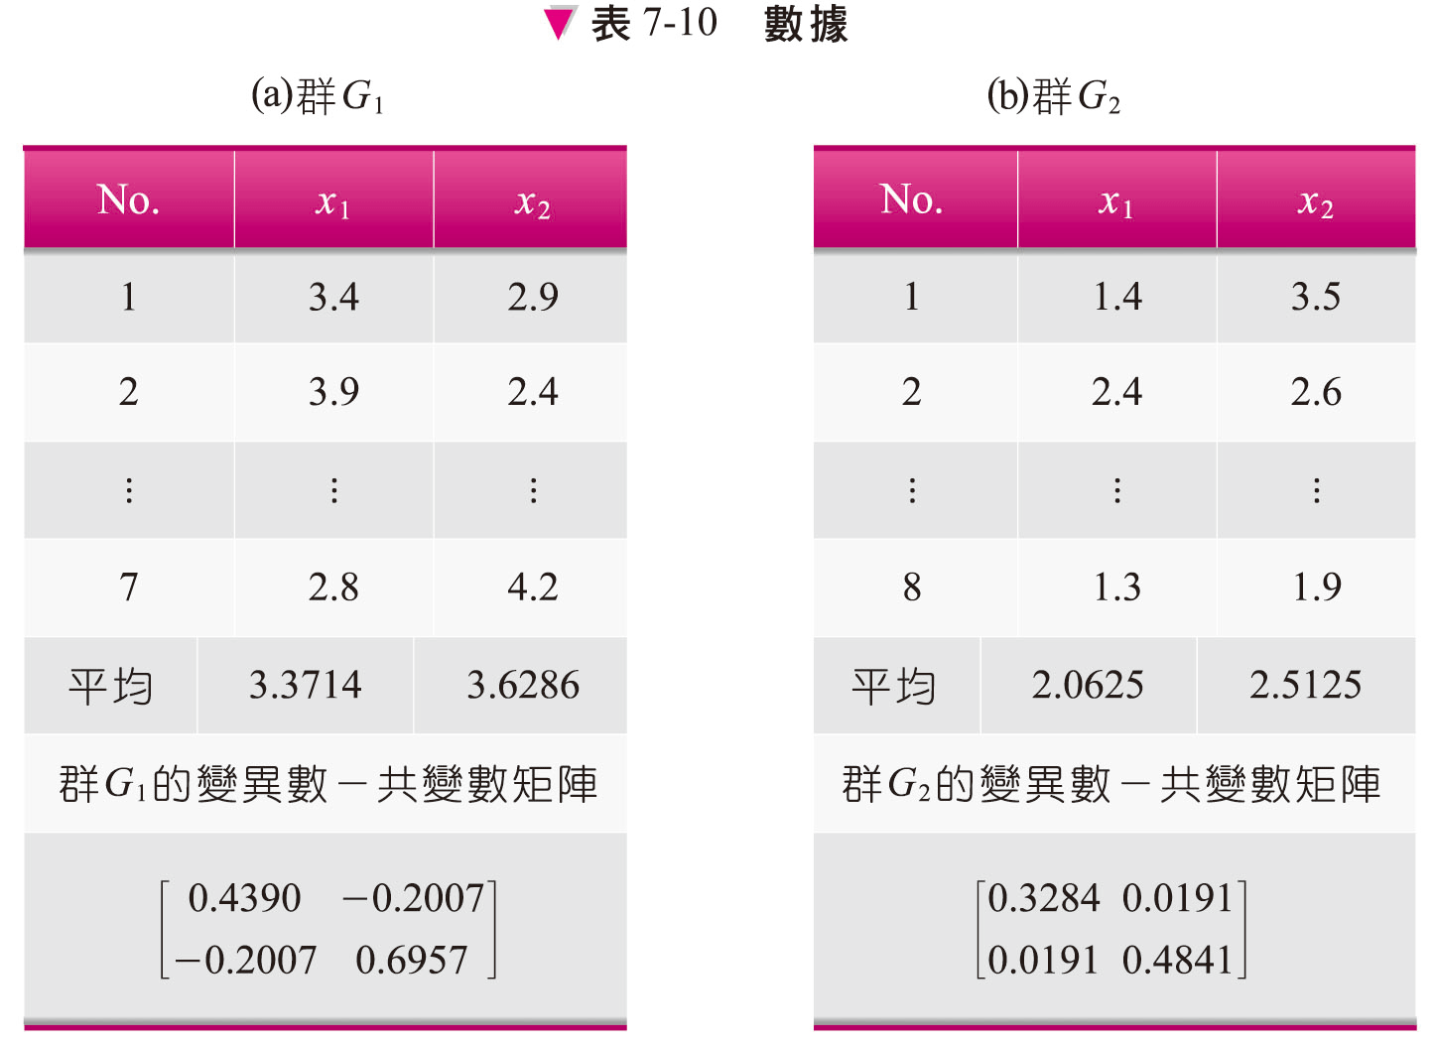
7.5.1 線性判別函數求法的公式

Slide 41
7.5.1 線性判別函數求法的公式
合併後的變異數-共變異數矩陣如下式所示：
$$\left[\begin{matrix}\frac{\left(7−1\right)×0.4390+(8−1)×0.3284}{7+8−2} & \frac{\left(7−1\right)×\left(−0.2007\right)+(8−1)×(0.0191)}{7+8−2} \\ \frac{\left(7−1\right)×\left(−0.2007\right)+(8−1)×0.0191}{7+8−2} & \frac{\left(7−1\right)×0.6957+(8−1)×(0.4841)}{7+8−2}\end{matrix}\right]$$
$$=\left[\begin{matrix}0.3794 & −0.0823 \\ −0.0823 & 0.5818\end{matrix}\right]$$

Slide 42
7.5.1 線性判別函數求法的公式
因此求解聯立一次方程式，如下式表示：
$$\left\{\begin{aligned}0.3794a_{1}−0.0823a_{2}=3.3714−2.0625 \\ −0.0823a_{1}+0.5818a_{2}=3.6268−2.5125\end{aligned}\right.$$

Slide 43
7.5.1 線性判別函數求法的公式
得出如下式之解：
$a_{1}=$3.9890，$a_{2}=$2.4852
$$a_{0}=−(3.9890×\frac{7×3.3714+8×2.0625}{7+8}+2.4852$$
$$×\frac{7×3.6268+8×2.5125}{7+8})$$
$$=−18.2023$$

Slide 44
7.6 判別分數與境界線的關係
線性判別函數$z=−1.6056x_{1}+x_{2}−7.3248$中，帶入受試者的數據時，期各受試者的判別分數，如表7-11與表7-12所示：

Slide 45
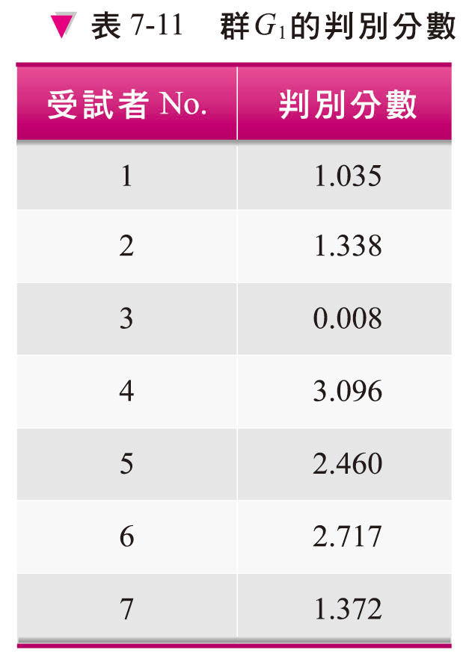
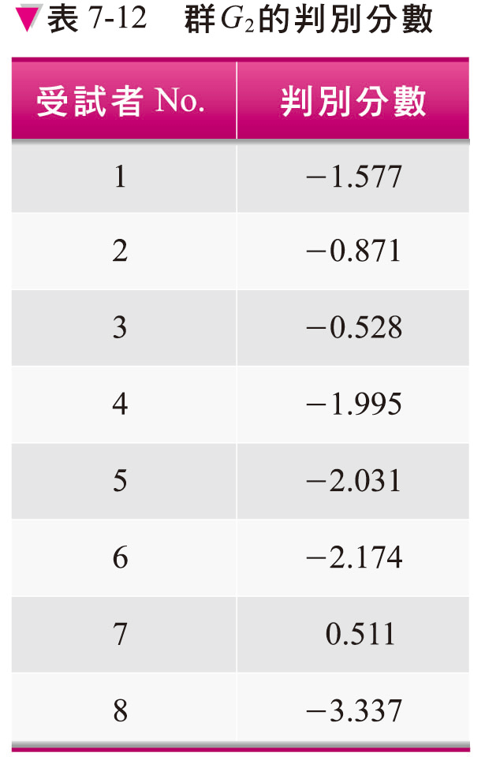
7.6 判別分數與境界線的關係

Slide 46
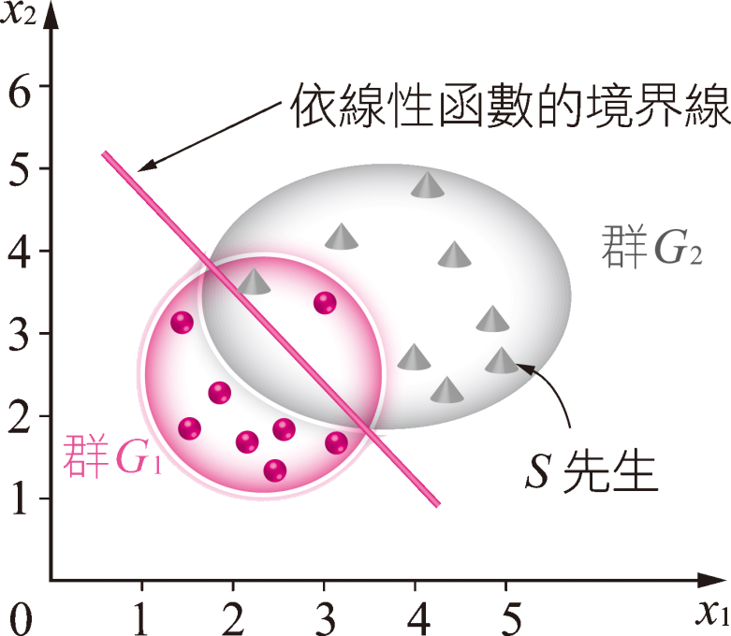
7.6 判別分數與境界線的關係
依線性判別函數圖示境界線時，即為如圖7-9所示：
圖7-9 在X1與X2的平面上圖示境界線時

Slide 47
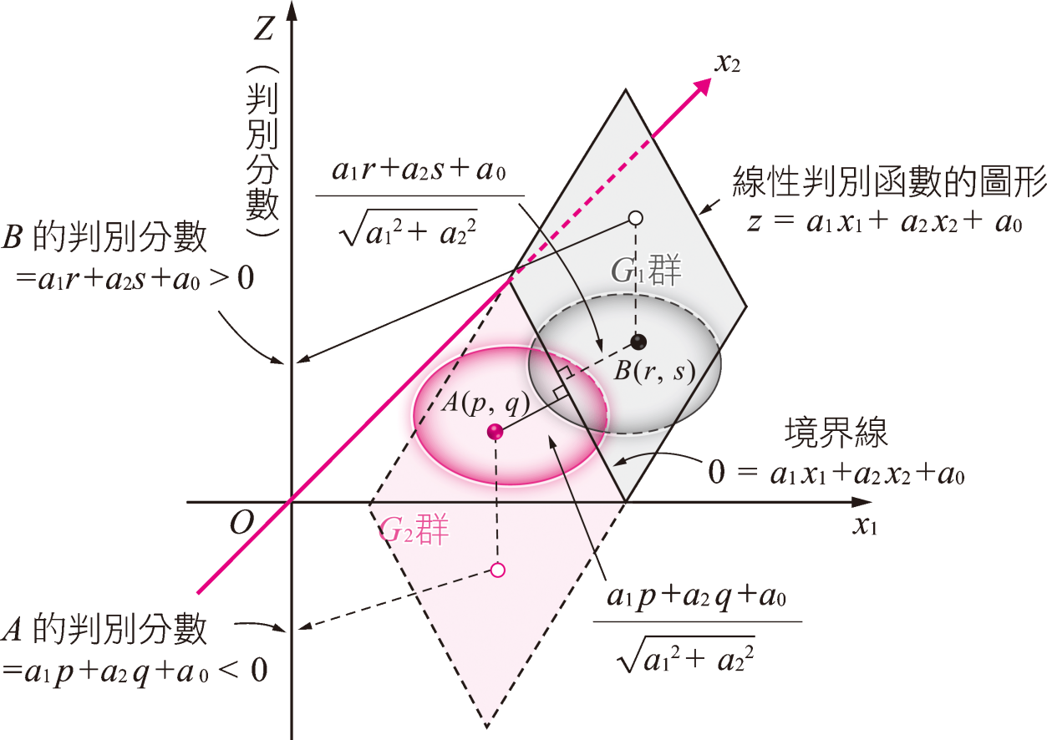
7.6.1 圖示線性判別函數 的圖形與境界線時
圖7-10 在$x_{1}$、 $x_{2}$與z的三次元空間上圖示境界線時

Slide 48
7.7 一變數的馬哈拉諾畢斯距離
表7-13的數據是針對標準體型$G_{1}$與肥胖體型$G_{2}$進行新陳代謝症候群的檢查結果。

Slide 49
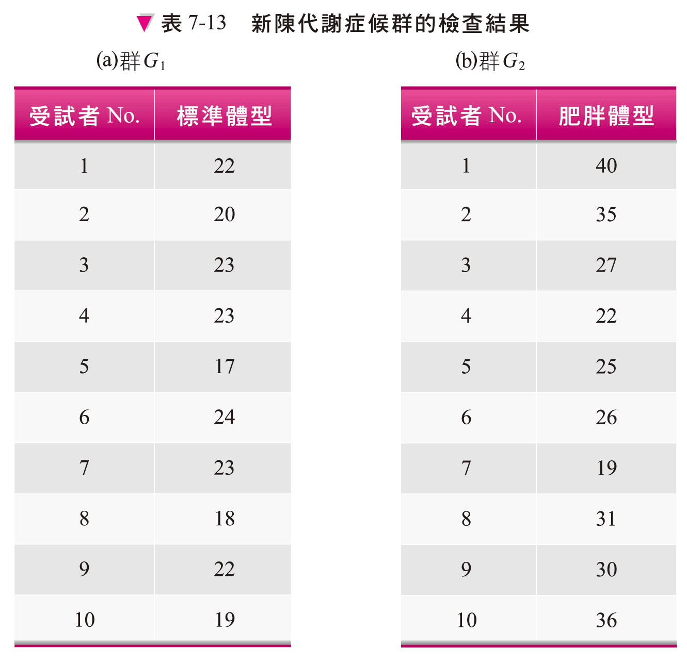

Slide 50
7.7 一變數的馬哈拉諾畢斯距離
R先生接受此檢查後，得出體型為25的檢查結果。此時，R先生是屬於標準體型$G_{1}$?還是屬於肥胖體型$G_{2}$?為了容易觀察表7-13的數據，在數條直線上描點並且作觀察。

Slide 51
7.7 一變數的馬哈拉諾畢斯距離
圖7-12 二個群的圖形表示

Slide 52
7.7 一變數的馬哈拉諾畢斯距離
從圖7-12來看，出現體型數值為25，依據此種檢查結果的R先生所屬很難斷定。因此，試計算群$G_{1},G_{2}$的平均，計算結果如下：
群$G_{1}$的平均=21.1，群$G_{2}$的平均=29.1

Slide 53
7.7 一變數的馬哈拉諾畢斯距離
其次，計算R先生的檢查結果與群的平均之差為：
與群$G_{1}$的平均之差=25-21.1=3.9
與群$G_{2}$的平均之差=29.1-25=4.1

Slide 54
7.7 一變數的馬哈拉諾畢斯距離
比較兩個平均之差時，R先生被認為接近標準體型$G_{1}$。但由圖7-12可知，相對於標準體型$G_{1}$，肥胖體型$G_{2}$的數據變異是相當大的，因此分別計算群的標準差並且觀察如下：
群$G_{1}$的標準差=2.42，群$G_{2}$的標準差=6.57

Slide 55
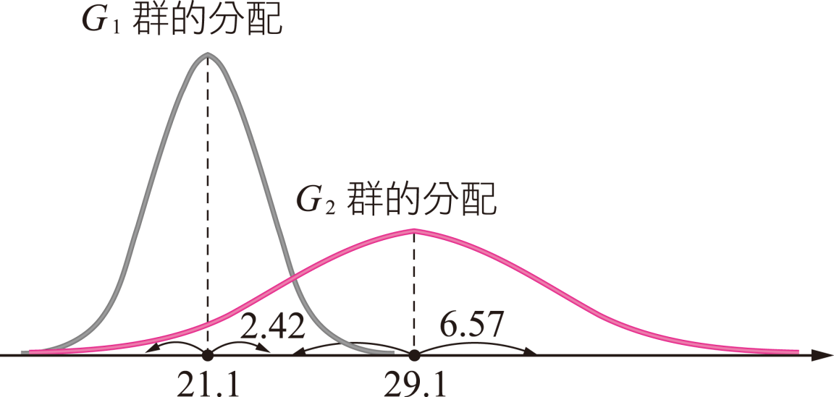
7.7 一變數的馬哈拉諾畢斯距離
其結果顯示群$G_{2}$的分散情形仍相當的大，當畫出此兩個群$G_{1},G_{2}$的分配時，即為如圖7-13所示：
圖7-13 變異不同的分配

Slide 56
7.7 一變數的馬哈拉諾畢斯距離
觀察R先生屬於$G_{1},G_{2}$的哪一群，只列舉「平均」來判別，似乎是有問題的。因此，試列舉即「平均」 與「標準差」兩者來觀察吧!

Slide 57
7.7 一變數的馬哈拉諾畢斯距離
出現平均與標準差時，雖然就聯想到數據的標準化，如(7.24)式所示：
數據$→\frac{數據−平均}{標準差}$ (7.24)

Slide 58
7.7 一變數的馬哈拉諾畢斯距離
進行數據的標準化之變換時 ，與各群體的平均有「等距」的數據即為：
$$\frac{x−29.1}{6.57}=\frac{21.1−x}{2.42}$$
$$x=23.3$$

Slide 59
7.7 一變數的馬哈拉諾畢斯距離
換言之，檢查的結果可以判別比23.3小時，即可判斷屬於標準體型$G_{1}$，比23.3大時，即可判斷屬於肥滿體型$G_{2}$。
R先生的檢查結果是x=25，因此可判別屬於肥胖體型$G_{2}$。

Slide 60
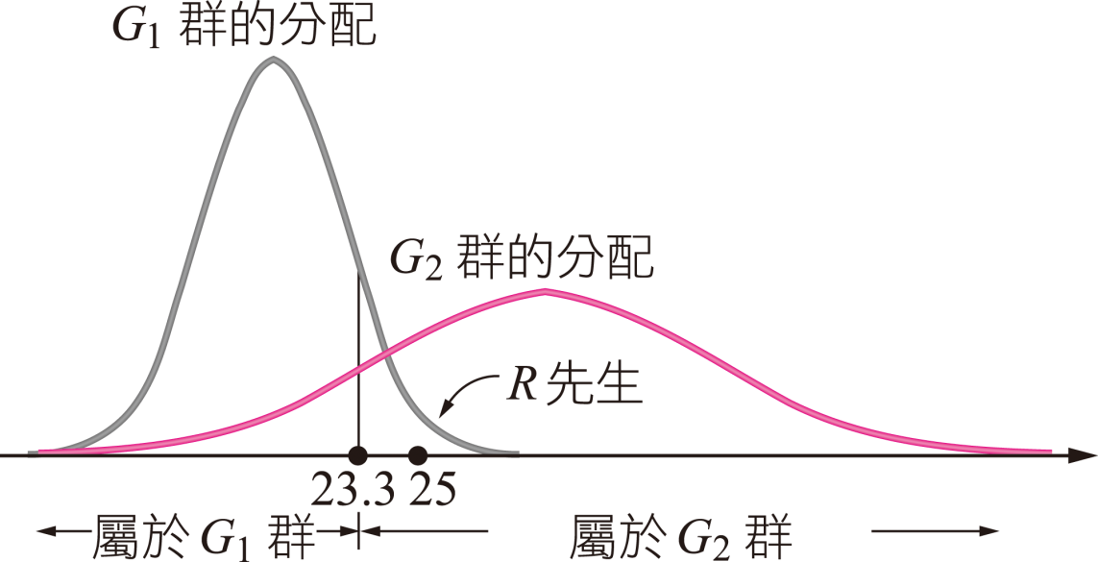
7.7 一變數的馬哈拉諾畢斯距離
圖7-14 二個分配的境界點
由以上結果，試引進以下的尺度吧!

Slide 61
7.7 一變數的馬哈拉諾畢斯距離
一變數的馬哈拉諾畢斯之距離
$D^{2}=\frac{{(x−平均)}^{2}}{變異數}$ (7.25)

Slide 62
7.7 一變數的馬哈拉諾畢斯距離
$$D_{1}=\frac{\left|25−21.1\right|}{2.42}=1.61$$
$$D_{2}=\frac{\left|25−29.1\right|}{6.57}=0.62$$
此尺度稱為「馬哈拉諾畢斯距離(Mahalanobis generalized distance)」。

Slide 63
7.8 二變數的馬哈拉諾畢斯距離
因此，將一變數的馬哈拉諾畢斯距離擴張成二變數吧!

Slide 64
7.8 二變數的馬哈拉諾畢斯距離
為了定義二變數的馬哈拉諾畢斯距離，如(7.26)式將$D$的平方$D^{2}$適切的變形。
$$D^{2}=$$
$$(X−\overline{X})×\frac{1}{S^{2}}×(X−\overline{X})$$
$$=(X−\overline{X})×({S^{2})}^{−1}×(X−\overline{X})$$
將此改成向量
將此改成向量
將此改成變異數共變異數矩陣

Slide 65
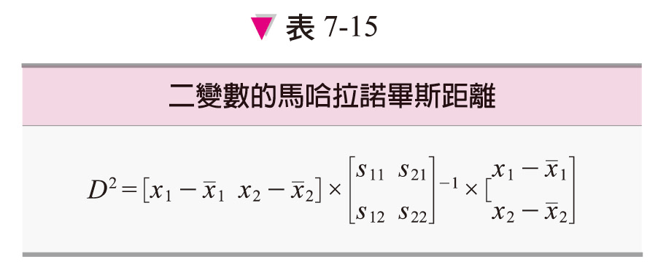
7.8 二變數的馬哈拉諾畢斯距離
因此，二變數時即成為如表7-15所示：
就表7-13的數據，具體地計算一下。

Slide 66
7.8 二變數的馬哈拉諾畢斯距離
(一)群$G_{1}$的馬哈拉諾畢斯距離$D_{1^{2}}$：
$$\left[{{\overline{X}}_{1}}^{(1)} {{\overline{X}}_{2}}^{(1)}\right] =$$
$$\left[3.371 3.629\right]$$
$$\left[\begin{matrix}{S_{11}}^{(1)} & {S_{12}}^{(1)} \\ {S_{12}}^{(1)} & {S_{22}}^{(1)}\end{matrix}\right]=$$
$$\left[\begin{matrix}0.439 & −0.021 \\ −0.021 & 0.696\end{matrix}\right]$$

Slide 67
7.8 二變數的馬哈拉諾畢斯距離
因此，群$G_{1}$的馬哈拉諾畢斯距離為：
$${D_{1}}^{2}=$$
$$\left[x_{1}−3.371 x_{2}−3.629\right]×$$
$${\left[\begin{matrix}0.439 & −0.021 \\ −0.021 & 0.696\end{matrix}\right]}^{−1}×\left[\begin{matrix}x_{1}−3.371 \\ x_{2}−3.629\end{matrix}\right]$$

Slide 68
7.8 二變數的馬哈拉諾畢斯距離
此處代入逆矩陣時如下表示：
$${\left[\begin{matrix}0.439 & −0.021 \\ −0.021 & 0.696\end{matrix}\right]}^{−1}$$
$$=\left[\begin{matrix}2.625 & 0.758 \\ 0.758 & 1.656\end{matrix}\right]$$

Slide 69
7.8 二變數的馬哈拉諾畢斯距離
得出結果為：
$${D_{2}}^{2}=\left[2.7−2.063 3.1−2.513\right]×{\left[\begin{matrix}0.328 & 0.019 \\ 0.019 & 0.484\end{matrix}\right]}^{−1}×\left[\begin{matrix}2.7−2.063 \\ 3.1−2.513\end{matrix}\right]$$
$$=\left[2.7−2.063 3.1−2.513\right]×\left[\begin{matrix}3.056 & −0.120 \\ −0.120 & 2.071\end{matrix}\right]×\left[\begin{matrix}2.7−2.063 \\ 3.1−2.513\end{matrix}\right]$$
$$=1.867$$

Slide 70
7.8 二變數的馬哈拉諾畢斯距離
(二)群$G_{2}$的馬哈拉諾畢斯距離$D_{2^{2}}$：
$$\left[{{\overline{x}}_{1}}^{(2)} {{\overline{x}}_{2}}^{(2)}\right]=$$
$$\left[2.063 2.513\right]$$
$$\left[\begin{matrix}{s_{11}}^{(2)} & {s_{12}}^{(2)} \\ {s_{12}}^{(2)} & {s_{22}}^{(2)}\end{matrix}\right]=$$
$$\left[\begin{matrix}0.328 & 0.019 \\ 0.019 & 0.484\end{matrix}\right]$$

Slide 71
7.8 二變數的馬哈拉諾畢斯距離
因此，群$G_{2}$的馬哈拉諾畢斯距離為：
此處代入逆矩陣時：
$${D_{2}}^{2}=$$
$$\left[x_{1}−2.063 x_{2}−2.513\right]×$$
$${\left[\begin{matrix}0.328 & 0.019 \\ 0.019 & 0.484\end{matrix}\right]}^{−1}×\left[\begin{matrix}x_{1}−2.063 \\ x_{2}−2.513\end{matrix}\right]$$
$${\left[\begin{matrix}0.328 & 0.019 \\ 0.019 & 0.484\end{matrix}\right]}^{−1}=$$
$$\left[\begin{matrix}3.056 & −0.120 \\ −0.120 & 2.071\end{matrix}\right]$$

Slide 72
7.8 二變數的馬哈拉諾畢斯距離
得出結果為：
$${D_{2}}^{2}=\left[x_{1}−2.063 x_{2}−2.513\right]×$$
$$\left[\begin{matrix}3.056 & −0.120 \\ −0.120 & 2.071\end{matrix}\right]×\left[\begin{matrix}x_{1}−2.063 \\ x_{2}−2.513\end{matrix}\right]$$
$$=3.056{{\overline{x}}_{1}}^{2}+2.071{{\overline{x}}_{2}}^{2}+2×\left(−0.120\right)x_{1}x_{2}−12.200x_{1}−9.913x_{2}+24.893$$

Slide 73
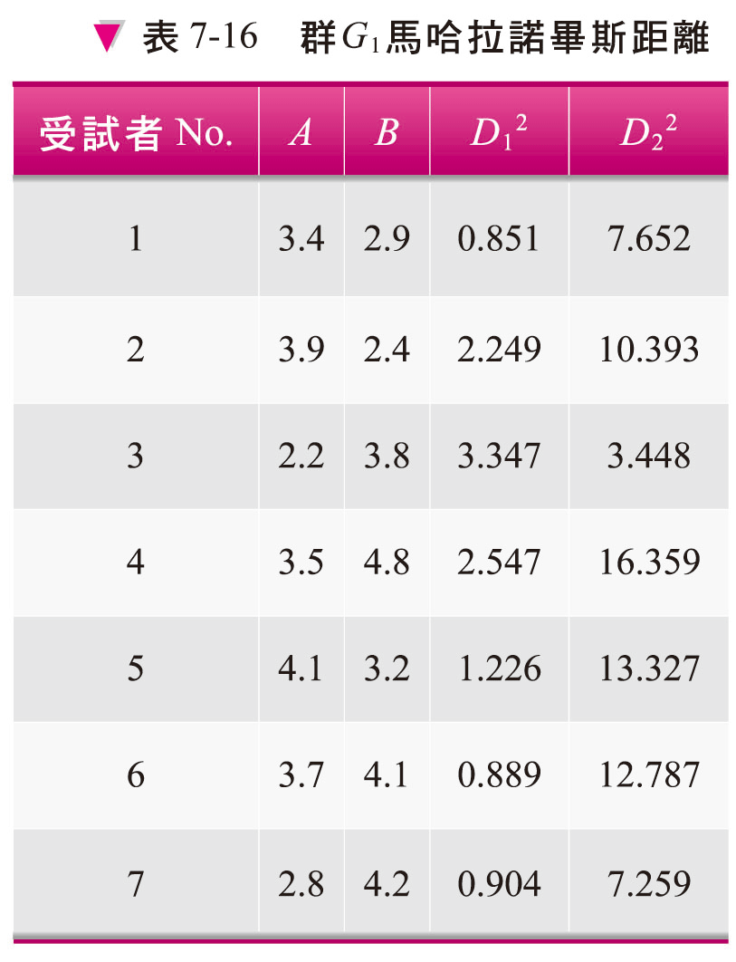
7.8 二變數的馬哈拉諾畢斯距離
試著計算各受試者的馬哈拉諾畢斯距離吧!

Slide 74
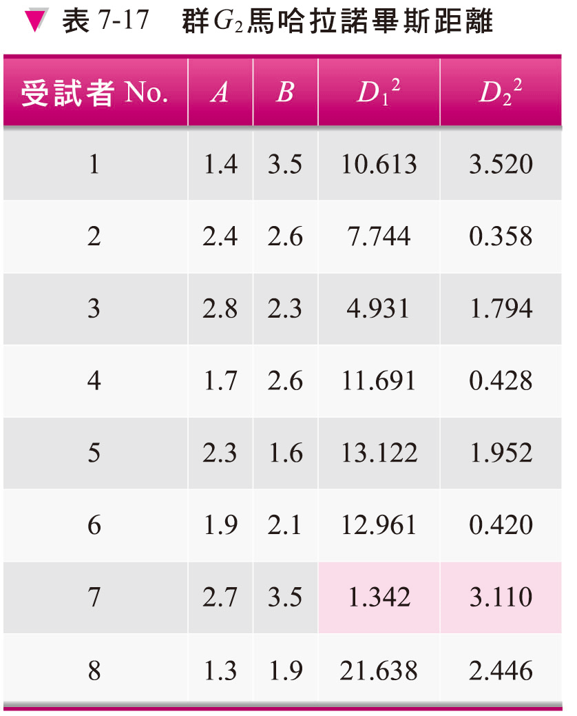
7.8 二變數的馬哈拉諾畢斯距離

Slide 75
7.9 依馬哈拉諾畢斯 距離表示的境界線
利用線性判別函數的判別分析時，將$\left(x_{1}，x_{2}\right)$平面以一條直線如下式表示：
$$0=1.6506x_{1}+x_{2}−7.3248$$

Slide 76
7.9 依馬哈拉諾畢斯 距離表示的境界線
分成兩個領域時，馬哈拉諾畢斯距離的情形是如何呢?取二個群$G_{1}{、G}_{2}$的馬哈拉諾畢斯距離之差比較一下吧!

Slide 77
7.9 依馬哈拉諾畢斯 距離表示的境界線
因此，利用馬哈拉諾畢斯距離的判別分析之境界線即為：
$$0=−0.431{x_{1}}^{2}−0.415{x_{2}}^{2}+2×\left(0.878\right)x_{1}x_{2}−11.195x_{1}−7.215x_{2}+45.344$$

Slide 78
7.9 依馬哈拉諾畢斯 距離表示的境界線
假設馬哈拉諾畢斯距離時的境界線如下式所示：
$0={D_{1}}^{2}−{D_{2}}^{2}$ (7.27)

Slide 79
7.9 依馬哈拉諾畢斯 距離表示的境界線
${D_{1}}^{2}−{D_{2}}^{2}$=
$\left\{2.625{x_{1}}^{2}+1.656{x_{2}}^{2}+2×0.758x_{1}x_{2}−3.200x_{1}−17.128x_{2}+\right.$ $\left.70.182\right\}−\left\{3.056{x_{1}}^{2}+2.071{x_{2}}^{2}+2×\left(−0.120\right)x_{1}x_{2}−12.005x_{1}\right.−9.913x_{2}+\left.24.839\right\}$
$$=−0.431{x_{1}}^{2}−0.415{x_{2}}^{2}+2×\left(0.878\right)x_{1}x_{2}−11.195x_{1}−7.215x_{2}+45.344$$
$$=0$$

Slide 80
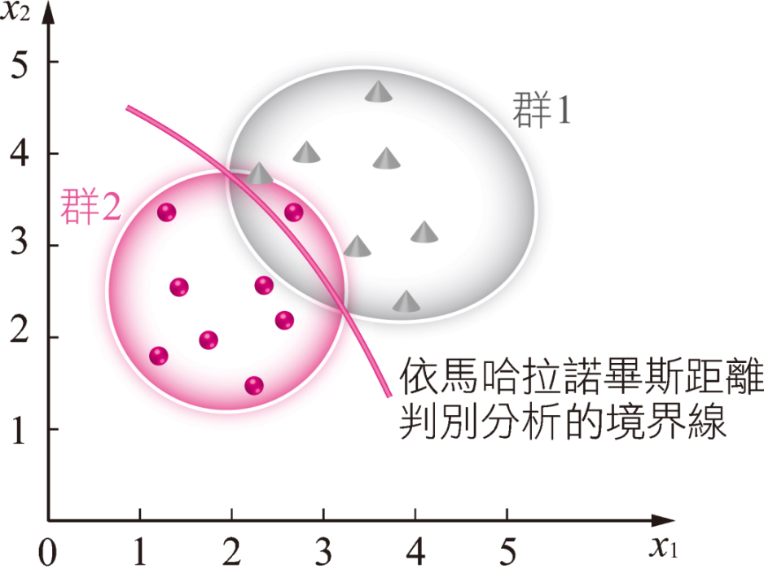
7.9 依馬哈拉諾畢斯 距離表示的境界線
圖7-15表示當此境界線時，即為如下的二次曲線：
圖7-15 一馬哈拉諾畢斯距離的境界線

Slide 81
7.10 正答率與誤判率
判別分析是利用線性判別函數或馬哈拉諾畢斯距離來判別。
線性判別函數 以直線分成二個領域
馬哈拉諾畢斯距離 以二次曲線分成二個領域

Slide 82
7.10 正答率與誤判率
將利用馬哈拉諾畢斯距離判別分析的境界線，與利用線性判別函數判別分析的境界線在同一平面圖示時，如圖7-17所示：

Slide 83
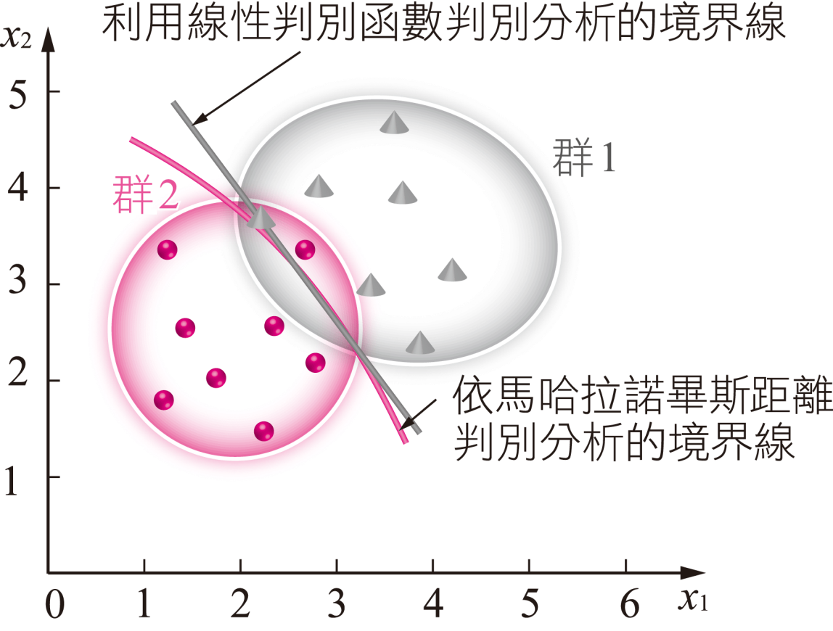
7.10 正答率與誤判率
圖7-17 二個境界線的關係

Slide 84
7.10 正答率與誤判率
觀察圖7-17可明白，總是有幾個數據會發生錯誤的判別，即屬$G_{1}$於群卻誤判成屬於群$G_{2}$，或是屬於群$G_{2}$卻誤判屬於群$G_{1}$。因此，正答率與誤判率即如表7-18與表7-19所示：

Slide 85
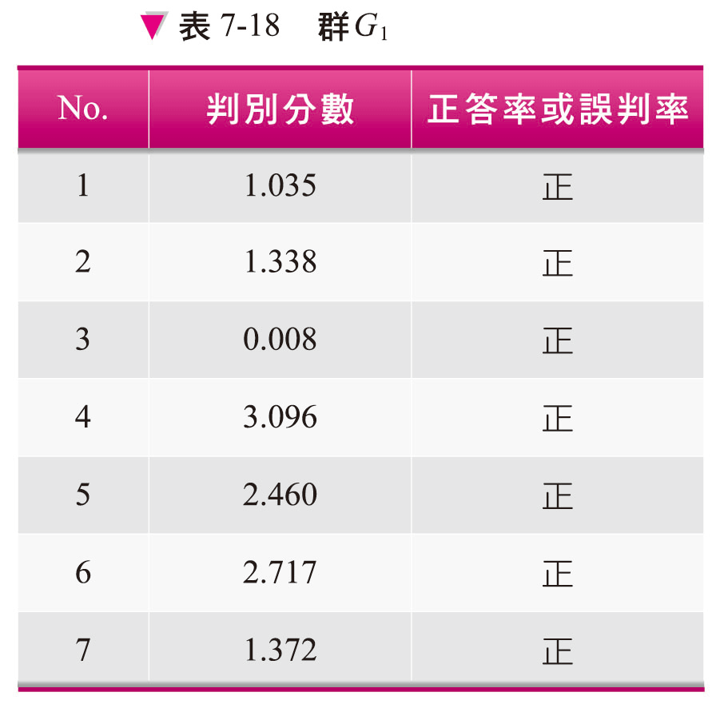
7.10.1 線性判別分析的 正答率與誤判率
群$G_{1}$、$G_{2}$的判別分數、正答率與誤判率分別如表7-18、7-19所示：
→ 群$G_{1}$
正答率$=\frac{7}{7}=1$
誤判率$=\frac{0}{7}=0$

Slide 86
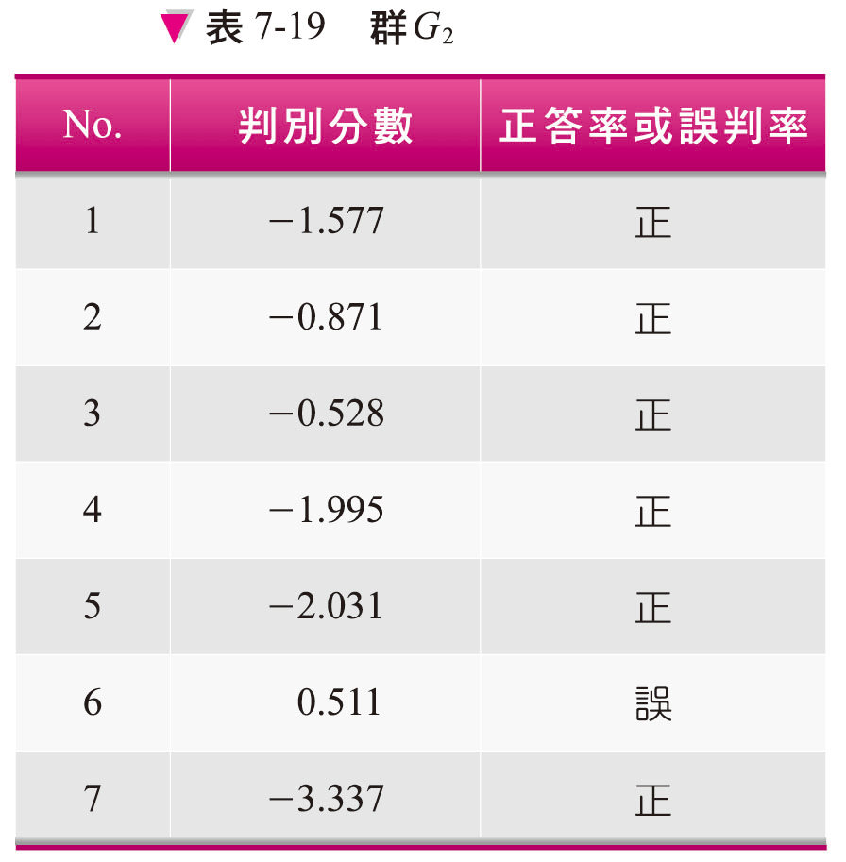
7.10.1 線性判別分析的 正答率與誤判率
→ 群$G_{2}$
正答率$=\frac{7}{8}=$0.875
誤判率$=\frac{1}{8}=0$.125

Slide 87
7.11 判別分析的實踐
判別分析是在組間加入適當的境界線開始，其中有利用線性判別函數及馬哈諾畢斯距離的判別方法。使用表7-21的數據，利用SPSS進行判別分析並且觀察。

Slide 88
7.11 判別分析的實踐
表7-21的數據是針對14間地方銀行，調查從總資產純益到負債抵押所得者。除了使用判別分析，並且試著在有實力之銀行與無實力的銀行之間列入境界線，利用此例也可發現有可能倒閉的銀行。

Slide 89
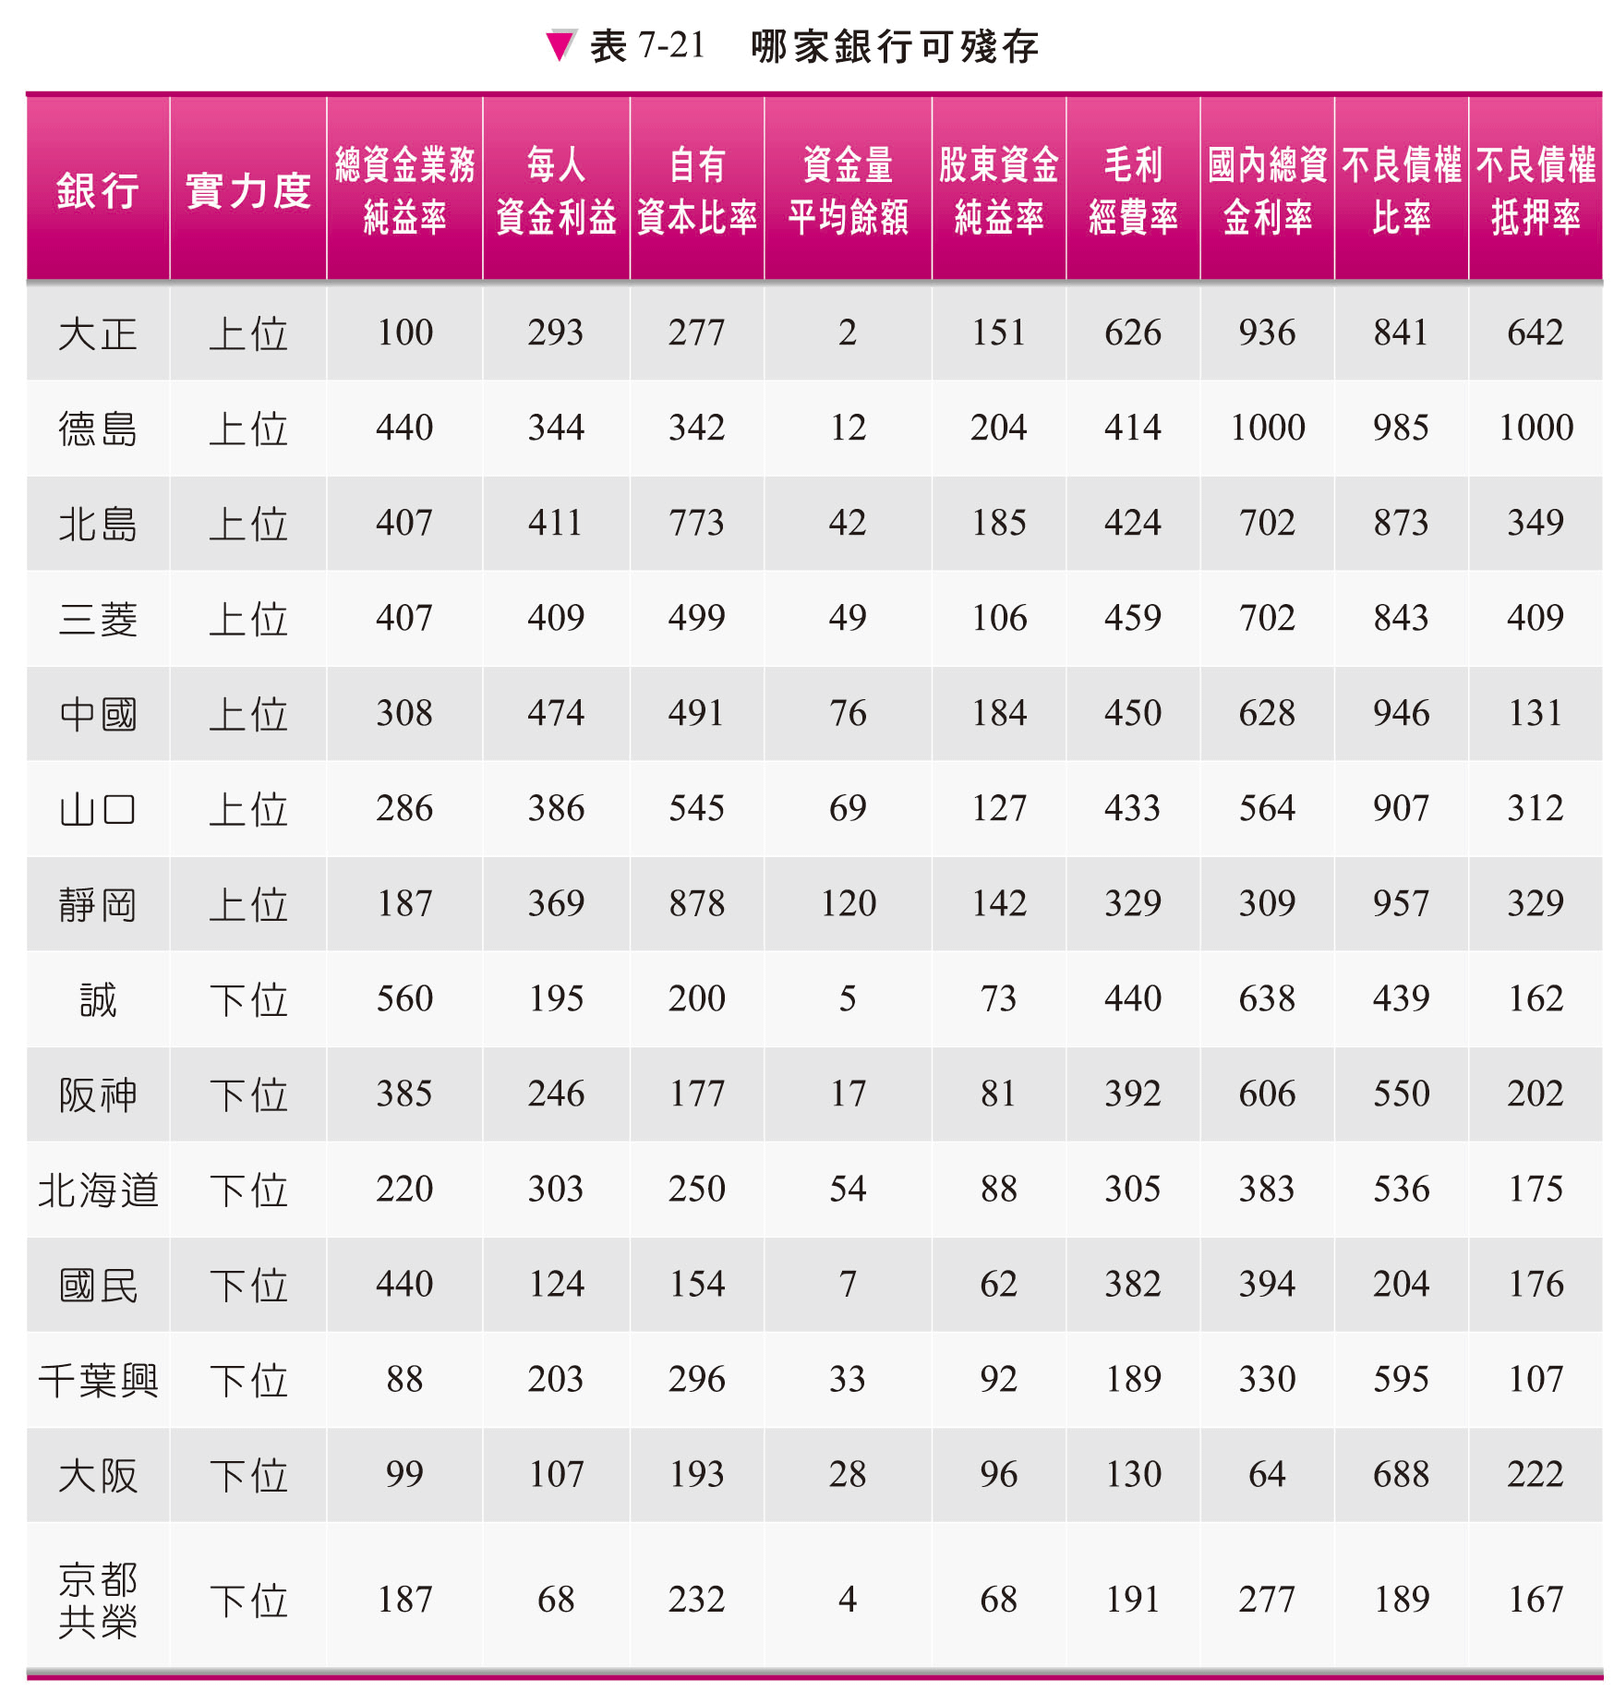

Slide 90
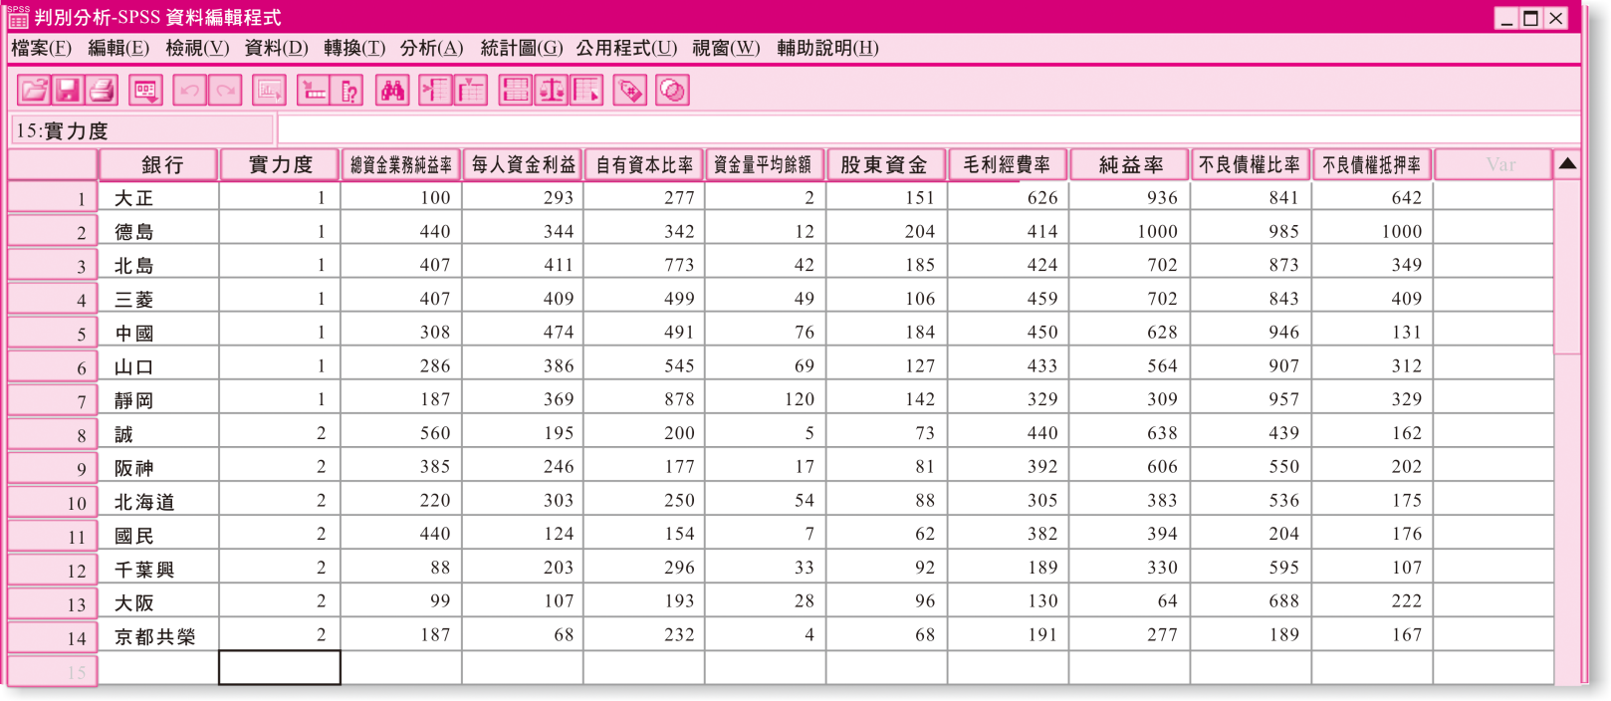
7.11 判別分析的實踐
【輸入資料的類型】
表7-21的數據如圖7-18輸入：
圖7-18

Slide 91
7.11 判別分析的實踐
【統計處理的步驟】
$$\boxed{步驟1}$$
如圖7-19，統計處理是在圖7-18的狀態以滑鼠點選$\boxed{分析(A)}$開始。選擇清單中的$\boxed{分類(Y)}，$按一下子清單之中的$\boxed{判別分析(D)}$。

Slide 92
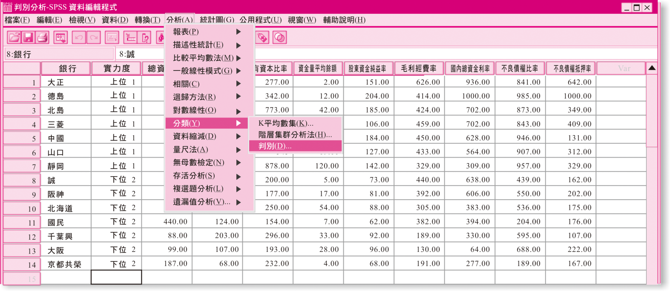
7.11 判別分析的實踐
圖7-19

Slide 93
7.11 判別分析的實踐
$$\boxed{步驟2}$$
出現如圖7-20的畫面時，按一下實力度，在按一下$\boxed{分組變數(G)}$之$左側的\boxed{⊳}，$於是實力度進入$\boxed{分組變數(G)}$之中。

Slide 94
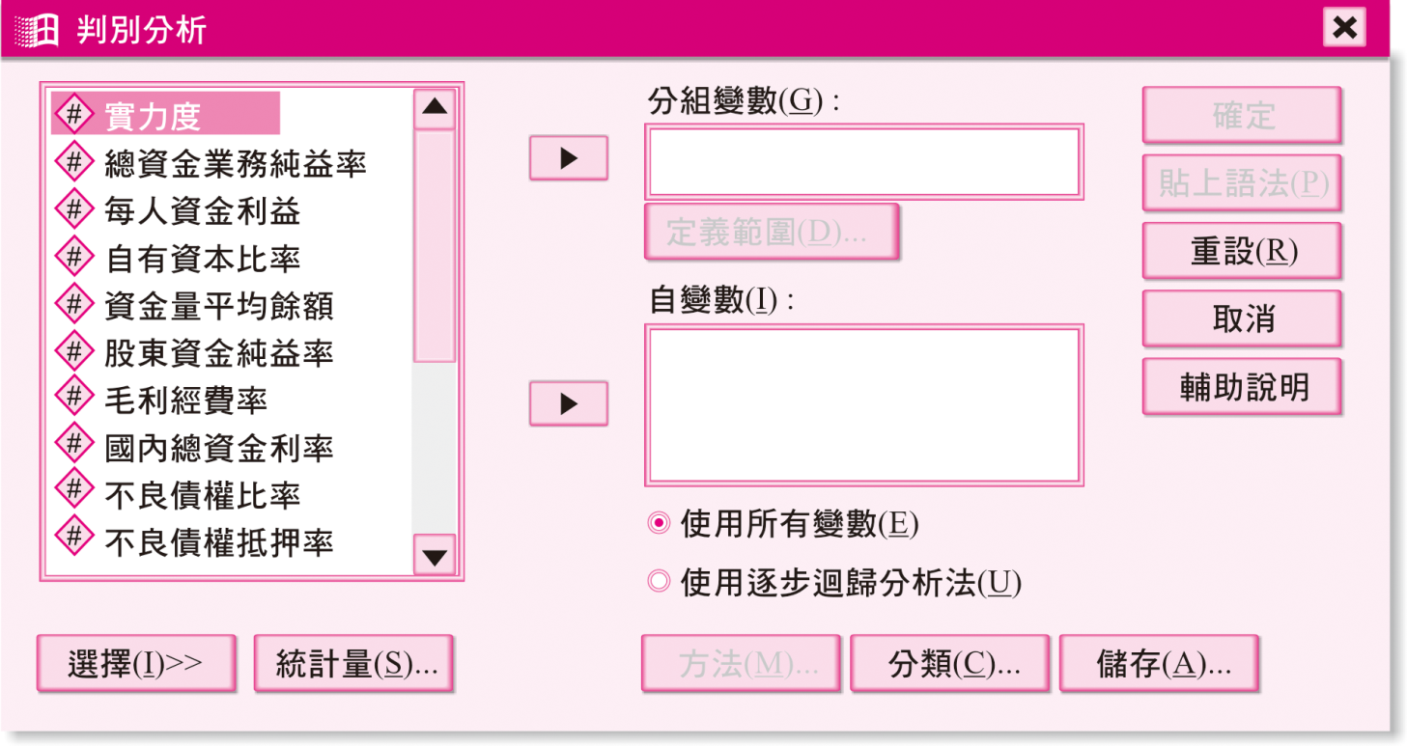
7.11 判別分析的實踐
圖7-20

Slide 95
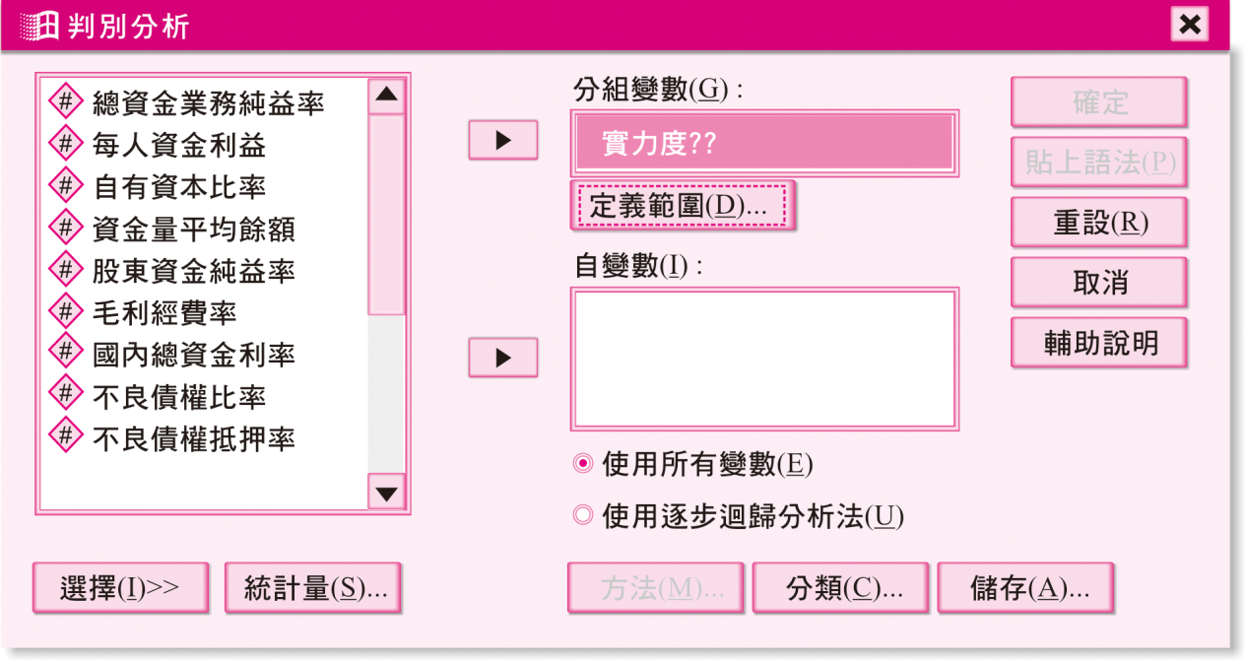
7.11 判別分析的實踐
$$\boxed{步驟3}$$
變成實力度?
因此按一下$\boxed{定義範圍(D)}$。
圖7-21

Slide 96
7.11 判別分析的實踐
$$\boxed{步驟4}$$
$$出現小的對話框，因之將1輸入到$$
$\boxed{最小值(I)}$的方框中，將2輸入到$\boxed{最大值(A)}$的方框中，按$\boxed{繼續}$。

Slide 97
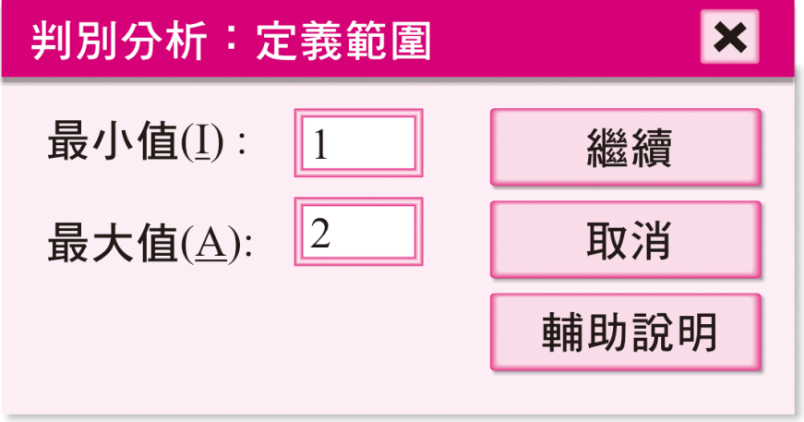
7.11 判別分析的實踐
圖7-22

Slide 98
7.11 判別分析的實踐
$$\boxed{步驟5}$$
$剩餘的變數全部移到\boxed{自變數(I)}$ 的方框之中。(如圖7-23)

Slide 99
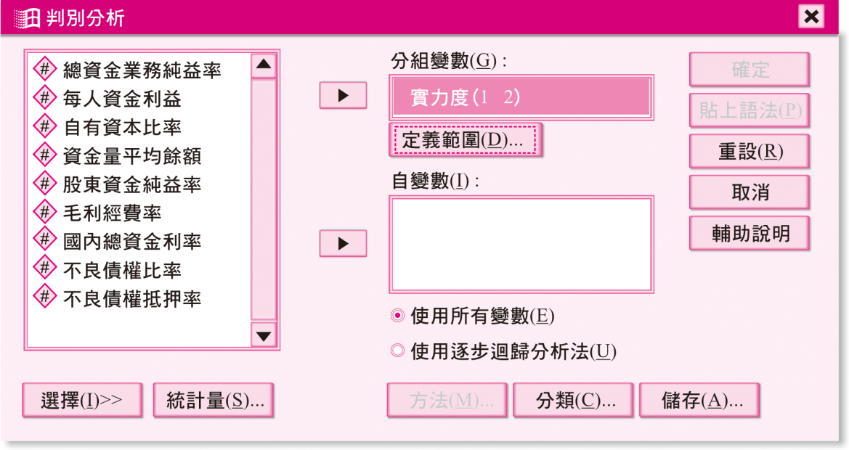
7.11 判別分析的實踐
圖7-23

Slide 100
7.11 判別分析的實踐
$$\boxed{步驟6}$$
變成如圖7-24時，按一下畫面的$\boxed{統計量(S)}$。

Slide 101
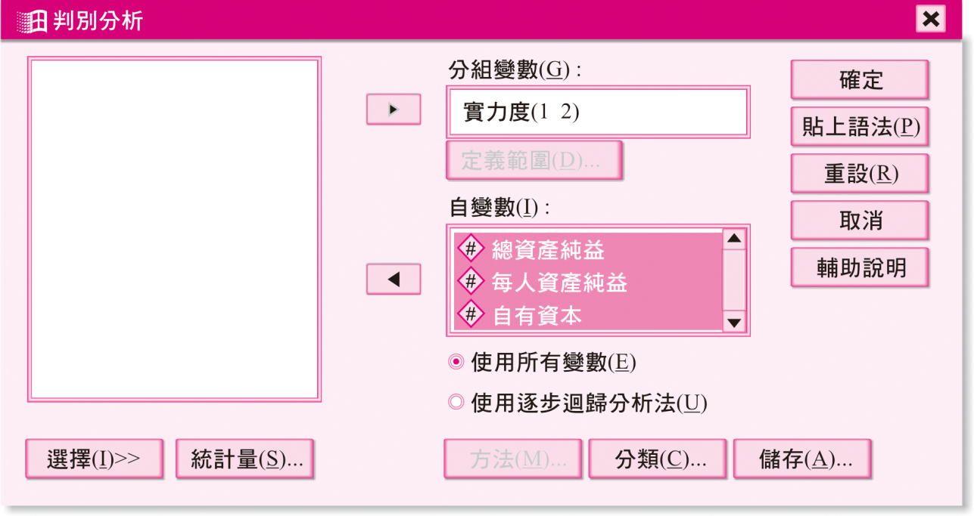
7.11 判別分析的實踐
圖7-24

Slide 102
7.11 判別分析的實踐
$$\boxed{步驟7}$$
$由於有種種的$統計量，如圖7-25所示，因此分別按一下$\boxed{Fisher^{′}s線型判別函數係數(F)}$ 、$\boxed{未標準化(U)}$，接著按一下 $\boxed{繼續}$。

Slide 103
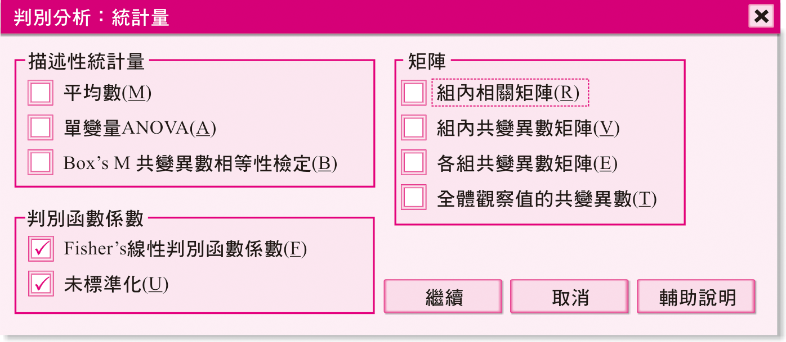
7.11 判別分析的實踐
圖7-25

Slide 104
7.11 判別分析的實踐
$$\boxed{步驟8}$$
回到$\boxed{步驟6}$步驟6的畫面時，按一下$\boxed{分類(C)}，$變成了如圖7-26所示。
因此按一下$\boxed{逐觀察值的結果(E)}$與$\boxed{摘要表(U)}$，接著按一下$\boxed{繼續}$。

Slide 105
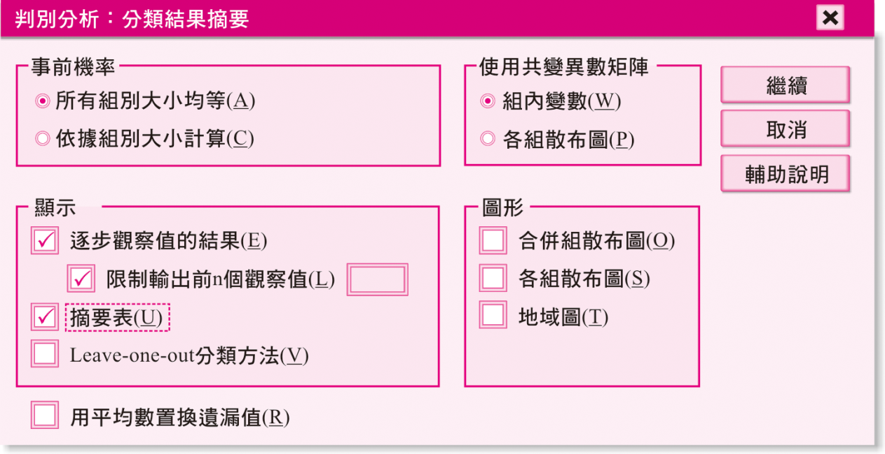
7.11 判別分析的實踐
圖7-26

Slide 106
7.11 判別分析的實踐
$$\boxed{步驟9}$$
回到步驟6的畫面，如圖7-27按一下畫面下的$\boxed{儲存(A)}$時，$勾選\boxed{區別分數(D)}$，接著按一下$\boxed{繼續}$。

Slide 107
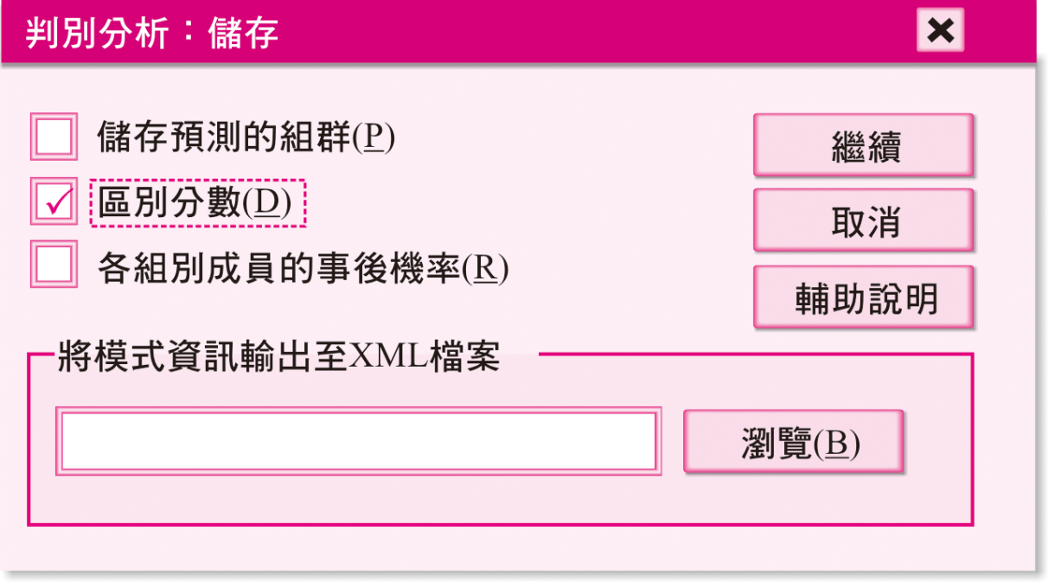
7.11 判別分析的實踐
圖7-27

Slide 108
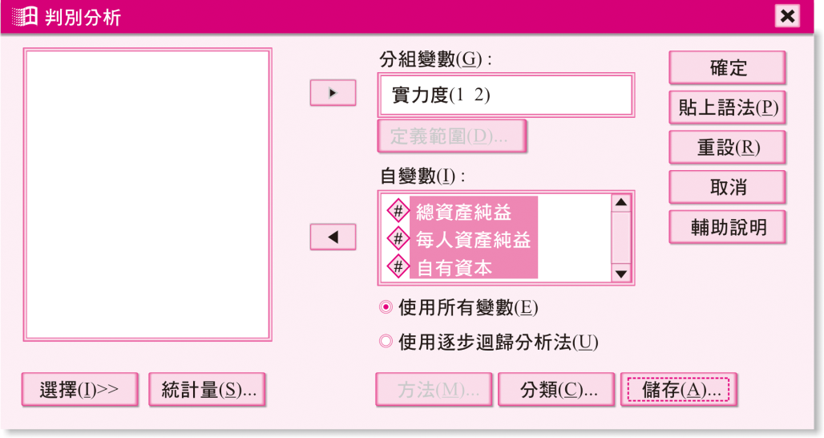
7.11 判別分析的實踐
$$\boxed{步驟10}$$
回到如圖7-28的畫面，按一下$\boxed{確定}$即告完成。
圖7-28
Notes:
91

Slide 109
7.11 判別分析的實踐
【spss輸出•1】 判別分析
分析1：典型區別函數的摘要，如表7-22、7-23與7-24所示：

Slide 110
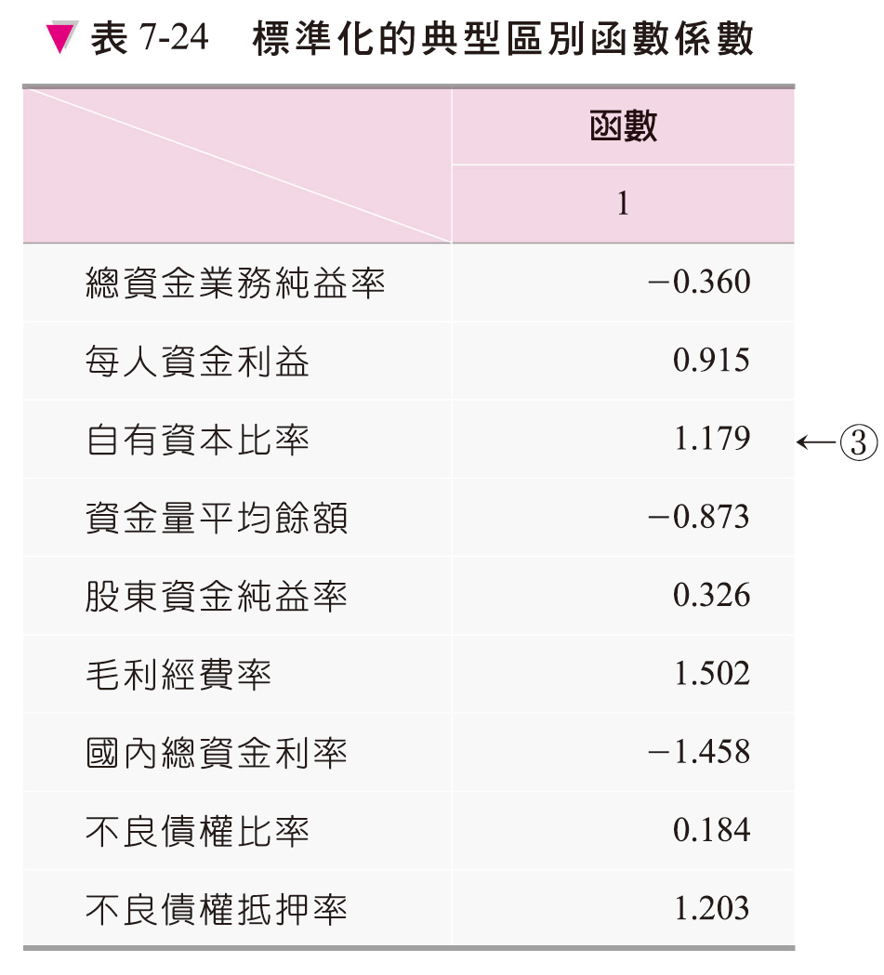

Slide 111
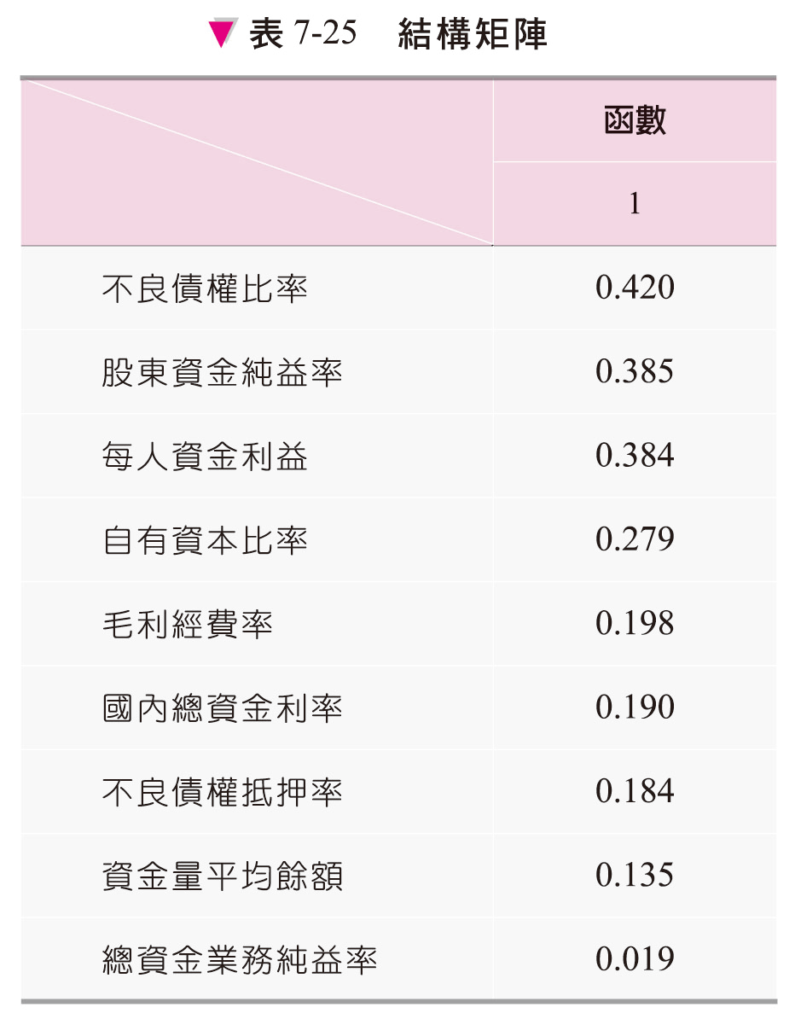
註：區別變數和標準化典型區別函數之間的合併後組內相關 ，變數係依函數內相關的絕對大小加以排序。

Slide 112
7.11 判別分析的實踐
【輸出結果的判讀方法•1】
特徵值越大，利用所求出的現行判別函數可適切判斷。

Slide 113
7.11 判別分析的實踐
【輸出結果的判讀方法•1】
Wilks的$Λ$是取在0與1之間：
$Λ$越接近0，說明組可更適切判斷，而且此卡方是檢定「假設$H_{0}$：二個組間沒有差異」顯著機率0.011比顯著水準$α=0.05$小，因此假設$H_{0}$被捨棄，亦即組間有差異。

Slide 114
7.11 判別分析的實踐
【輸出結果的判讀方法•1】
已標準化的線性判別函數：
此係數的絕對值大是說明變數對判別有貢獻，因此國內總資金利率與毛利經費率可認為是重要的因素。

Slide 115
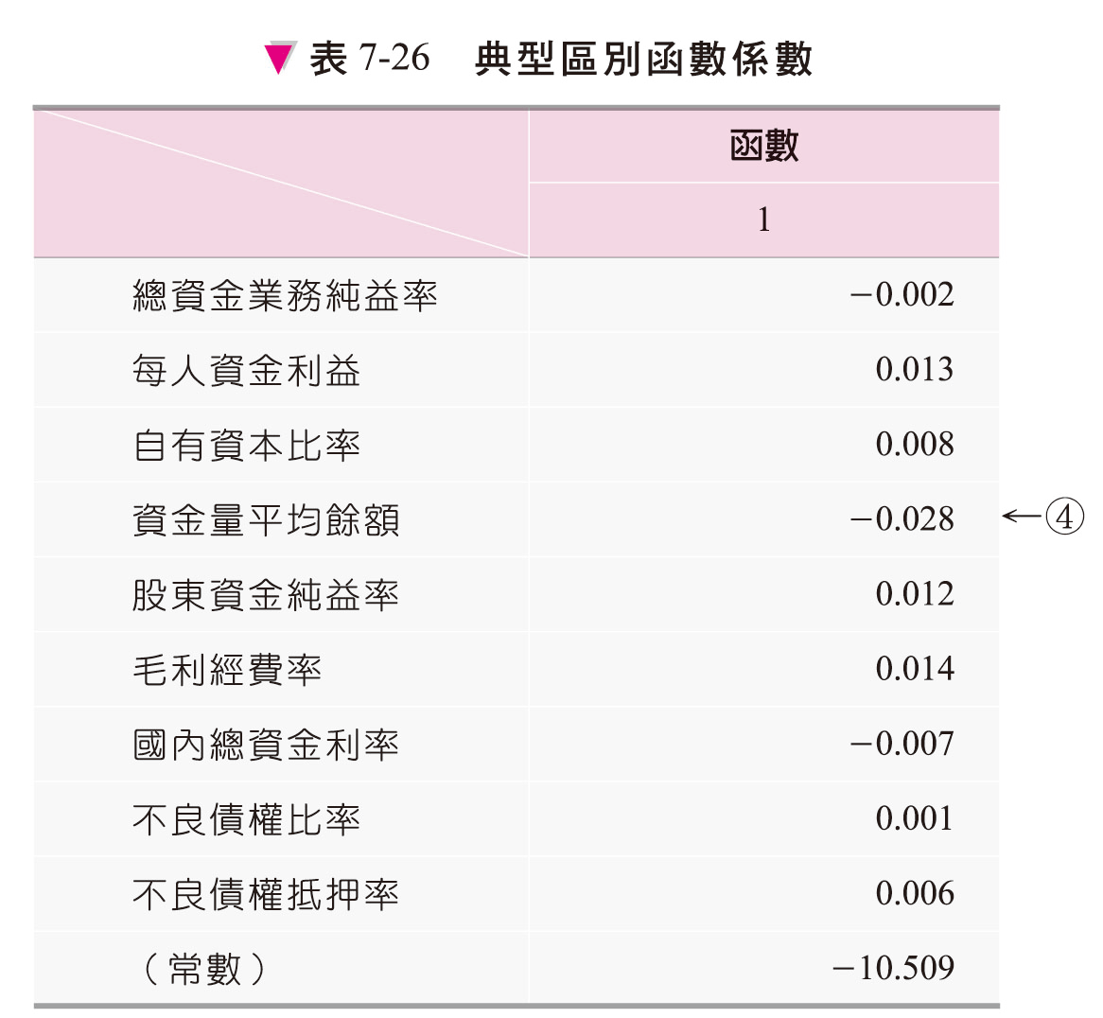
7.11 判別分析的實踐
【spss輸出•2】 判別分析
註：未標準化係數。

Slide 116
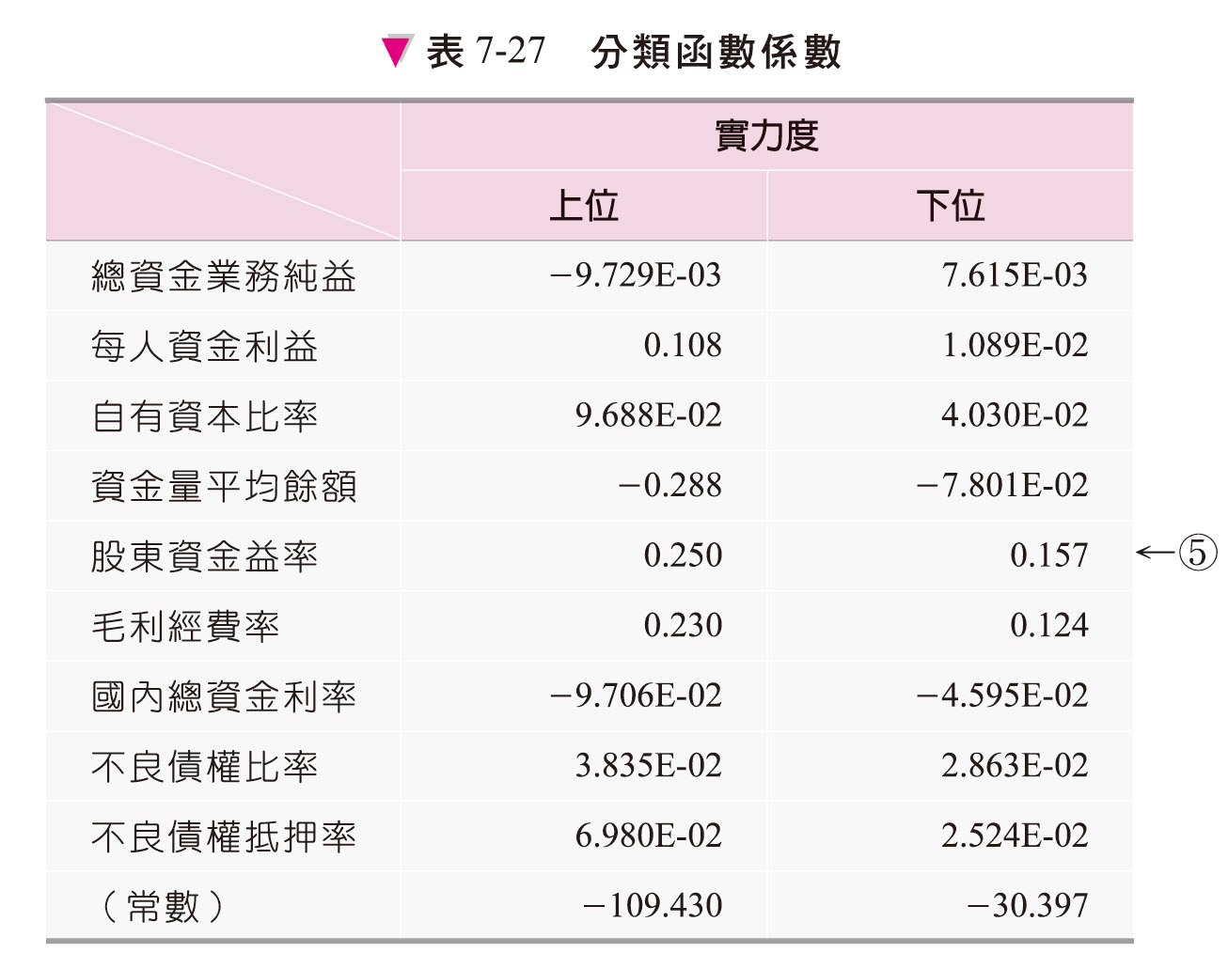
7.11 判別分析的實踐
分類統計量
註：Fisher‘s線性區別函數

Slide 117
7.11 判別分析的實踐
【輸出結果的判讀方法•2】
線型判別函數$Z$如下所示：
$Z=−0.002×$總資金業務純益率$+0.013×$每人資金利益 $+0.008×$自有資本比率 $−0.028×$資金量平均餘額$+0.012×$股東資金純益率$+0.014×$毛利經費率$−0.007×$國內總資金利率$+0.001×$不良債權比率$+0.006×$不良債權抵押率 $−10.509$
此$Z$值是判別分數，其正、負值可分成兩組。

Slide 118
7.11 判別分析的實踐
【輸出結果的判讀方法•2】
Fisher的分類函數的係數：
求出各組的分類函數(classification function)，將數據之值代入各個分類函數中，然後該數據即被分類到所得到之值的最大的組中。

Slide 119
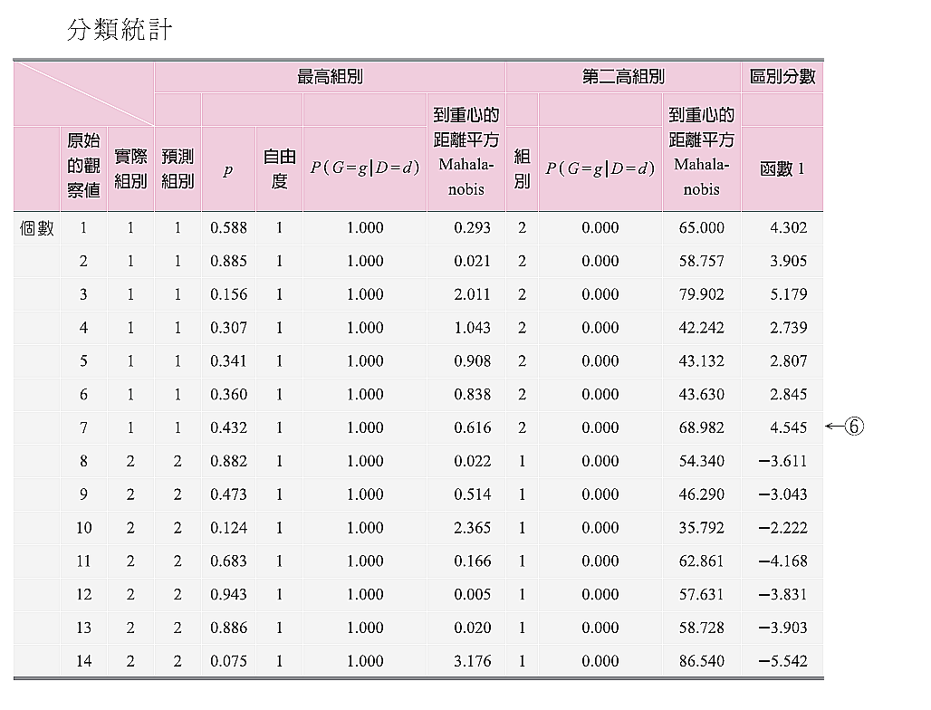
7.11 判別分析的實踐
【spss輸出•3】 判別分析

Slide 120
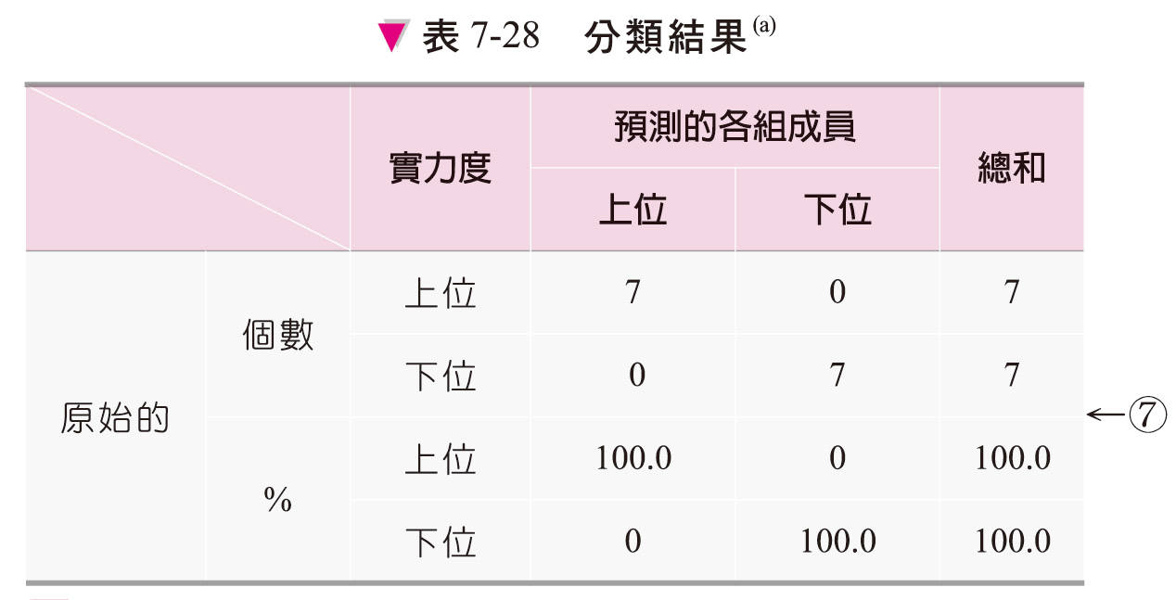
7.11 判別分析的實踐
註：(a)100.0%個原始組別觀察值以正確分類。

Slide 121
7.11 判別分析的實踐
【輸出結果的判讀方法•3】
判別分數是在資料檔案的地方被輸出，但此處也被輸出 。從判別分數的正、負與二個組的可以對應可以計算出的正答率。

Slide 122
7.11 判別分析的實踐
【輸出結果的判讀方法•3】
以SPSS求馬氏距離時，如以下步驟進行，詳細情形請參照語法，即表7-29。

Slide 123
7.11 判別分析的實踐
【輸出結果的判讀方法•3】
步驟1：準備Mahara_1.sps的syntax。
步驟2：將Mahara_1.sps的syntax放在D槽的正下方。
步驟3：開啟資料。
步驟4：開啟maha.SPS的syntax後，再執行之。

Slide 124
7.11 判別分析的實踐
說明利用線性判別函數的判別結果：
上位組、下位組的正答率均為100%。

Slide 125
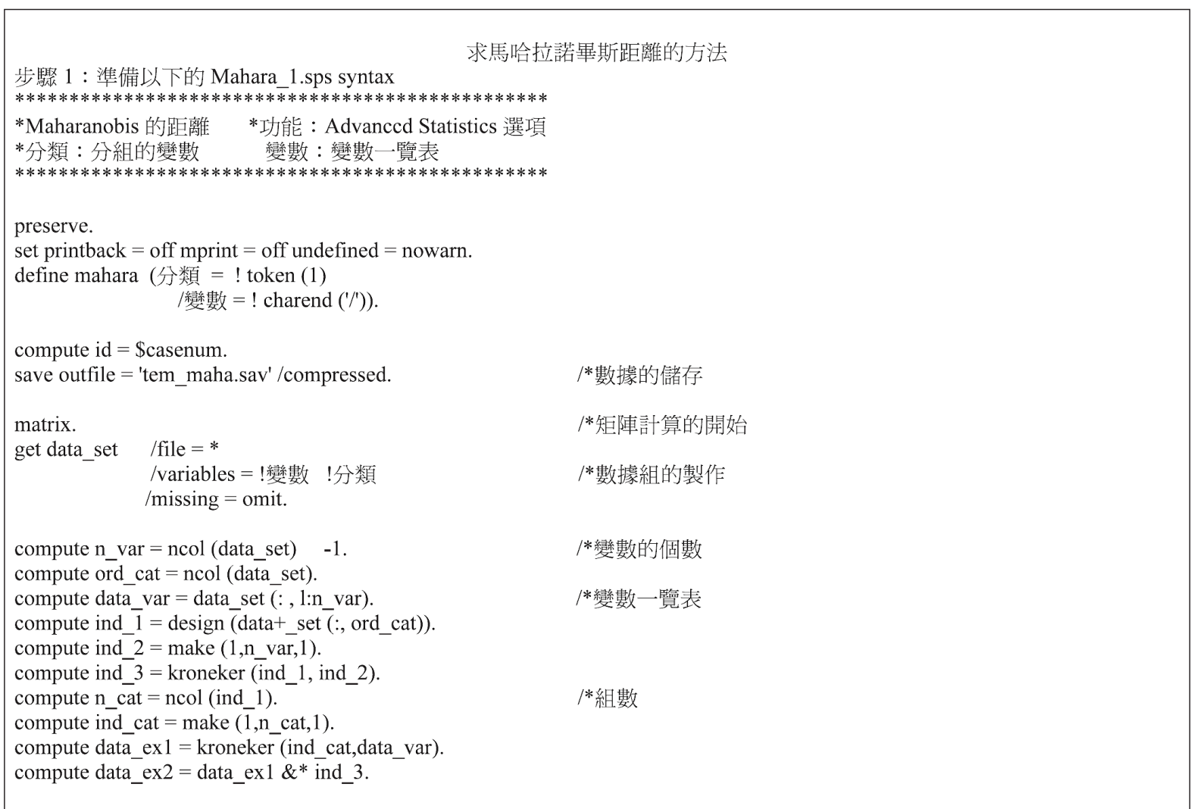
7.11 判別分析的實踐
表7-29 求馬哈拉諾畢斯距離的方法

Slide 126
